Slide 1





STAY OK
Überdenken des Wohlbefindens am Arbeitsplatz in den KMU der EU
Modul 3
KI und Arbeitnehmer
management
2023-1-IT01-KA220-VET-000154571

Slide 2


LEKTIONEN 1 - 2
  Lektion 1: Einführung
    1.1 Kontext des Moduls
    1.2 Der Arbeitsmarkt
    1.3 Angebot und Nachfrage auf dem Arbeitsmarkt
    1.4 Geschichte des Arbeitsmarktes
    1.5 Lebenszyklus eines Arbeitnehmers in einem Unternehmen
    1.6 Wie man über künstliche Intelligenz denkt
    1.7 Verschiedene KI-basierte Modelle
    1.8 Definition
    1.9 Aktuelle Entwicklungen und Ausblick
  Lektion 2: Qualifikationsbasierte Einstellung und Wohlbefinden
    2.1 Einstellungsprozess
    2.2 Digitaler Wandel in der Personalbeschaffung
    2.3 Compliance und rechtliche Erwägungen
    2.4 Berufe, Fähigkeiten und Qualifikationen
    2.5 Fertigkeiten
    2.6 Die andere Seite: Berufe
    2.7 Bildung und Qualifikation
    2.8 Fehlanpassung
    2.9 Wohlbefinden am Arbeitsplatz

Slide 3
LEKTIONEN 3 - 4
  Lektion 3: Leistungsvorhersage und Personaleinsatzplanung
    3.1 Einleitung
    3.2 Sichtweise der Arbeitgeber
    3.3 Andere Institutionen
    3.4 Was ist Leistung?
    3.5 KI-gestützte Leistungsbewertung
    3.6 Verwaltung der Arbeitskräfte
    3.7 Unternehmen, die KI zur Verwaltung der Belegschaft einsetzen
  Lektion 4: Steigerung von Leistung und Effizienz
    4.1 Einleitung
    4.2 Techniken zur Leistungsmessung
    4.3 Unternehmen nutzen KI zur Leistungssteigerung
    4.4 Was ist Effizienz?

Slide 4


LEKTIONEN 5 - 6
  Lektion 5: Unterstützung bei der Entscheidungsfindung
    5.1. Einführung
    5.2 Entscheidungshilfen und die Entwicklung von KI-Agenten
    5.3 Kadenz der Industrie
    5.4 Beispiele für Softwarelösungen
  Lektion 6: Ethik
    6.1 Einleitung und die Frage der Daten
    6.2 Reproduktion von Verzerrungen
    6.3 Vorurteile gegenüber Minderheiten
    6.4 Datenschutz
    6.5 Geistiges Eigentum
    6.6 Methoden zur Aufdeckung und Abschwächung von Verzerrungen und Überprüfbarkeit
    6.7 Rechtliche und ethische Rahmenbedingungen
    6.8 Ethische Verantwortung der Arbeitgeber
    6.9 Arbeitsplatzverluste und soziale Sicherheit

Slide 5
1. Einleitung
Zielsetzungen:
  Verstehen des Kontextes des Arbeitsmarktes: Untersuchen Sie die Struktur, die Dynamik von Angebot und Nachfrage und die Faktoren, die den Arbeitsmarkt beeinflussen, wie Fähigkeiten, Qualifikationen und Wirtschaftszyklen.
  Verstehen der der künstlichen Intelligenz zugrunde liegenden Technologie: Lernen Sie die Grundlagen der KI-Technologie kennen, einschließlich ihrer Funktionsweise, wichtiger Modelle wie neuronaler Netze und ihrer Anwendung in verschiedenen Bereichen.

Slide 6
1.1 Kontext des Moduls
  Schwerpunkt des Moduls: Steigerung der Leistung und Effizienz von Unternehmensmitarbeitern durch künstliche Intelligenz. Dieses Modul beleuchtet verschiedene Strategien, Tools und Zukunftstrends.
  "Worker Management" - was bedeutet das?
  Sie werden ein umfassendes Verständnis der Schnittmenge zwischen künstlicher Intelligenz (KI) und Arbeitnehmermanagement erlangen. Ein weiterer Schwerpunkt liegt auf dem Job-Matching, der Rekrutierung und der Leistungsbewertung von Mitarbeitern.
  Zum Abschluss dieses Moduls werden die ethischen Implikationen des Einsatzes von KI im Arbeitnehmermanagement erörtert, wobei Themen wie Voreingenommenheit, Datenschutz und Transparenz der KI-Ergebnisse diskutiert werden.

Slide 7



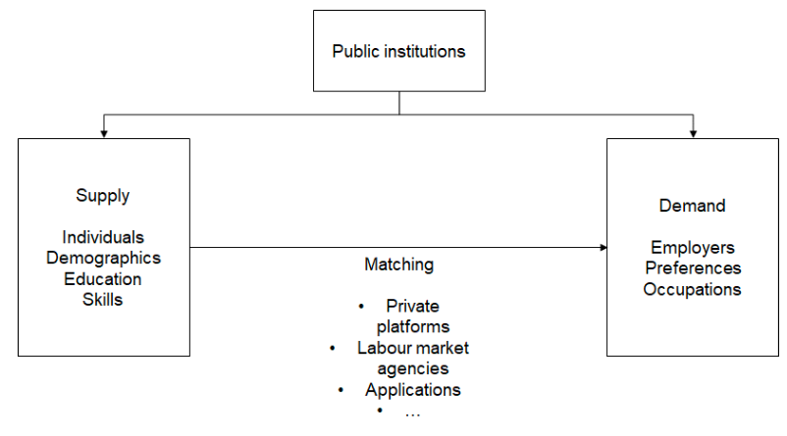

1.2 Der Arbeitsmarkt
Institutionen, die den Arbeitsmarkt bilden
Eine gigantische Sortiermaschine.
Bringt Personen mit Unternehmen zusammen.
Grundlegende Kriterien: Fähigkeiten, Qualifikationen, persönliche Eigenschaften und Erfahrungen, die mit Millionen von Stellenangeboten abgeglichen werden müssen.
Nachfrage und Angebot stimmen überein.
Öffentliche Einrichtungen haben ein Interesse an einem funktionierenden Arbeitsmarkt. Sie investieren in die Entwicklung von Fähigkeiten durch Bildung und Ausbildung.
Perfektes Umfeld für Big-Data-Analysen und künstliche Intelligenz, wo Modelle Berufe und Fähigkeiten analysieren und einander zuordnen.

Slide 8
1.3 Angebot und Nachfrage auf dem Arbeitsmarkt
Nachfrage
Angebot
Relevante Daten
Die Nachfrage auf dem Arbeitsmarkt richtet sich nach dem Bedarf der Unternehmen. Die wichtigsten Faktoren, die diese Nachfrage beeinflussen:
Die Angebotsseite des Arbeitsmarktes wird von Einzelpersonen bestimmt. Die wichtigsten Faktoren, die diesen Angebotsfaktor beeinflussen:
Auf Unternehmensebene muss entschieden werden, welche Fähigkeiten für den künftigen Bedarf relevant sind.
  Daten im Überfluss: ein natürliches Umfeld für Big-Data- und maschinelle Lernkonzepte. Qualifikationen und Berufe sollten ein natürliches Spielfeld für künstliche Intelligenz sein
  Es gibt immer mehr Belege dafür, wie Algorithmen falsche Entscheidungen treffen (z. B. Birhane, Prabhu und Kahembwe 2021; Zou und Schiebinger 2018; Bender et al. 2021)
  Wirtschaftszyklen
  Technologischer Fortschritt: Entstehung neuer Industrien wie der Technologiebranche und der grünen Energie
  Staatliche Maßnahmen und öffentliche Anreize wie Steueranreize
  Mitarbeiterfluktuation, z. B. durch Pensionierung, schafft freie Stellen
  Demografische Daten
  Bildung
  Persönliche Umstände
  Junge Menschen ohne umfassende Berufserfahrung
  Erfahrene Personen, die neue Möglichkeiten suchen
  Längere Bildungswege
  Beteiligungsquote der verschiedenen demografischen Gruppen und Minderheiten

Slide 9

1.4 Geschichte des Arbeitsmarktes
Traditionelle Berufe
1990s
Demografische Verschiebungen
Digitale Technologien
Fernarbeit und neue Beschäftigungsmodelle
In der Vergangenheit waren Karrieren linear und durch langfristige Beschäftigung, vorhersehbare Karrieremuster und Arbeitsplatzsicherheit gekennzeichnet. Der heutige Arbeitsmarkt verlangt Flexibilität, Anpassungsfähigkeit und lebenslanges Lernen (für einen Überblick siehe McNulty, 1966, oder Williamson, 1995).
Seit den 1990er Jahren erleben wir die weit verbreitete Einführung von Computern, die zur Automatisierung von sich wiederholenden Aufgaben geführt hat. In dieser Ära kam es zum Niedergang bestimmter Berufe und zum Aufstieg neuer Berufe in der IT und der Datenverarbeitung, wodurch die Voraussetzungen für das Informationszeitalter geschaffen wurden.
Der Zusammenbruch der Sowjetunion und die Öffnung des chinesischen Marktes eröffneten neue wirtschaftliche Möglichkeiten.
Mehr weibliche Beschäftigte und eine breitere Einbeziehung verschiedener demografischer Gruppen. Diese Vielfalt bereichert die Teams, fördert die Kreativität und verbessert die Problemlösungsfähigkeiten. Die Unternehmen sind gefordert, eine integrative Arbeitskultur zu schaffen, um dieses Potenzial voll auszuschöpfen.
(z. B. Campbell & Mínguez-Vera, 2008; Erhardt et al., 2003; Lorenzo & Reeves, 2018).
Ab 1990 veränderte die Digitalisierung die Arbeitswelt durch das Aufkommen des Internets und neuer digitaler Technologien. Diese Veränderungen ermöglichten eine noch nie dagewesene Konnektivität, Fernarbeit und virtuelle Teams. Während die Digitalisierung die Produktivität steigerte, erforderte sie auch eine kontinuierliche Weiterbildung in digitalen Fähigkeiten, um mit dem technologischen Fortschritt Schritt zu halten. Die Auswirkungen der künstlichen Intelligenz werden in den nächsten Kapiteln ausführlicher behandelt.
Der Aufstieg der Gig-Economy und der Freiberuflichkeit, angeheizt durch die Flexibilität des Internets, hat zu kurzfristigen Verträgen und projektbasierter Arbeit geführt. Dies bietet Flexibilität und Work-Life-Balance, bringt aber auch Herausforderungen wie unsichere Einkommen und fehlende soziale Sicherheit mit sich, was den Bedarf an neuen Beschäftigungsmodellen deutlich macht. Dies erhöht zwar die Produktivität und Zufriedenheit, stellt aber auch Herausforderungen an den Teamzusammenhalt, die Kommunikation und die Vereinbarkeit von Beruf und Privatleben, so dass neue Strategien für ein effektives Fernarbeitsmanagement erforderlich sind.

Slide 10
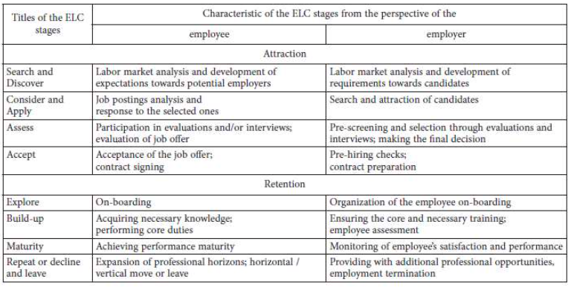
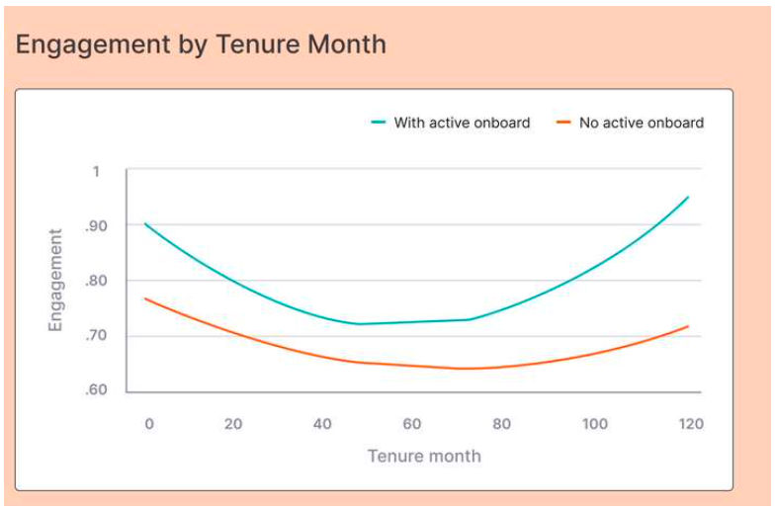
1.5 Lebenszyklus eines Arbeitnehmers in einem Unternehmen
Es gibt verschiedene Phasen im Lebenszyklus eines Mitarbeiters.
Gladka et al. (2022) haben die verschiedenen Phasen analysiert, die zur Analyse des Lebenszyklus von Arbeitnehmern verwendet wurden, und die meisten folgen ähnlichen Strukturen, wie in der nachstehenden Tabelle dargestellt.
Der Onboarding- und Integrationsprozess beginnt mit Orientierungssitzungen, in denen neue Mitarbeiter mit der Kultur, den Werten, Richtlinien und Verfahren des Unternehmens vertraut gemacht werden. Diese Sitzungen helfen den Neuankömmlingen, den Auftrag des Unternehmens zu verstehen und zu erkennen, wie ihre spezifischen Aufgaben zu den Gesamtzielen des Unternehmens beitragen.
Culture Amp hat dieses Diagramm gezeigt, das den Unterschied zeigt, den ein aktives Onboarding bewirken kann. Es ist definitiv sinnvoll, neue Mitarbeiter mit den Kollegen und der Kultur vertraut zu machen.
Abbildung 2: Phasen des Lebenszyklus aus Sicht der Arbeitnehmer und Arbeitgeber
Quelle: Gladka et al. (2022)

Slide 11
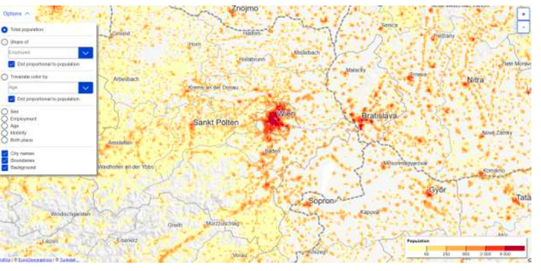
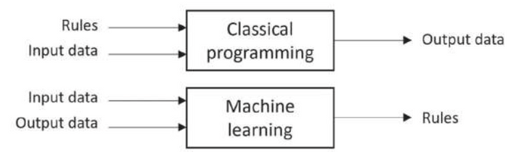


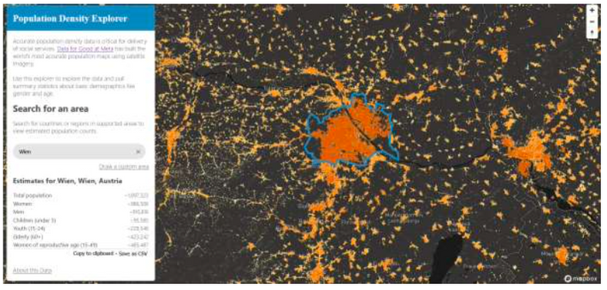
1.6 Wie man über künstliche Intelligenz denkt
Bei der traditionellen Programmierung verwendet ein Programm explizit definierte Regeln, um Eingabedaten zu verarbeiten und Ausgabedaten zu erzeugen.
Künstliche Intelligenz geht einen anderen Weg. Sie verwendet Eingabedaten und entsprechende Ausgabedaten, um die Regeln zu lernen und zu erstellen. Diese Methode ist besonders nützlich in Situationen, in denen das Schreiben expliziter Regeln komplex oder unpraktisch ist:
Die Karten der Bevölkerungsdichte
bereitgestellt von Eurostat:
  Geschlecht (männlich und weiblich)
  Alter (unter 15 Jahren, 15-64, 65 Jahre
und mehr)
  derzeitiger Erwerbsstatus (Zahl der Beschäftigten), freiwillige Grundlagen
  Land/Geburtsort (Geburtsort
im Meldeland, Geburtsort
  Land, Geburtsort anderswo)
  üblicher Aufenthaltsort (Gesamtbevölkerung)
  üblicher Aufenthaltsort ein Jahr vor der Zählung
Übung
Denken Sie über die folgenden zwei Fragen nach:
Wie würden Sie die Regeln zur Unterscheidung zwischen einer Kuh und einem Zebra schreiben? Wie viele Regeln würden Sie brauchen und wie würden Sie sie aufschreiben?
Welche Regeln gibt es, um Hunde als Hunde und Katzen als Katzen zu kennzeichnen?
Vergleichen Sie diese Daten mit einem auf maschinellem Lernen basierenden Datensatz. Data for Good bei Meta hat maschinelles Lernen eingesetzt, um die Bevölkerungsdichte in Rastern von 30 x 30 Metern zu schätzen (falls Sie an der Methodik interessiert sind).
Die Unterschiede zwischen den Volkszählungsdaten und den KI-basierten Daten zeigen das Potenzial des maschinellen Lernens in allen Bereichen.

Slide 12
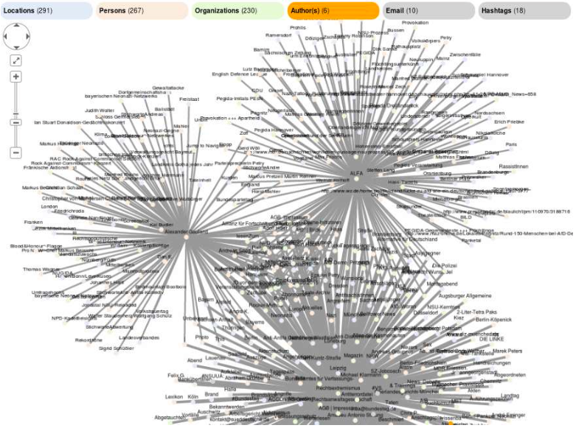
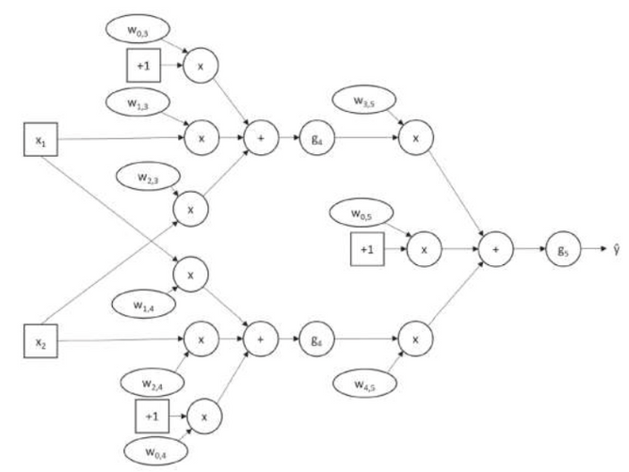
1.7 Verschiedene KI-basierte Modelle
Künstliche Intelligenz (KI) umfasst eine Vielzahl von Modellen. Zu den Modellen, die wir in diesem Kapitel besprechen, gehören neuronale Netze, symbolische KI und evolutionäre Algorithmen.
Neuronale Netze sind ein grundlegendes Modell der künstlichen Intelligenz, das die meisten Mittel erhält. Es ist lose an die Struktur und Funktion des menschlichen Gehirns angelehnt. Sie bestehen aus miteinander verbundenen Knoten oder Neuronen, die Daten in den in der Abbildung unten dargestellten Schichten verarbeiten.
Diese Netze lernen, indem sie die Gewichte der Verbindungen auf der Grundlage der von ihnen verarbeiteten Daten anpassen. Durch diesen Trainingsprozess, bei dem häufig Backpropagation zum Einsatz kommt, wird der Unterschied zwischen den vorhergesagten und den tatsächlichen Ergebnissen minimiert.
Sie finden breite Anwendung in der Bild- und Spracherkennung, der Verarbeitung natürlicher Sprache und der prädiktiven Analytik.
Nachfolgend ist ein sehr einfaches neuronales Netz abgebildet, das die Gewichte und Verzerrungen zeigt:
Symbolische KI oder regelbasierte KI stützt sich auf vordefinierte Regeln und Logik, um Informationen zu verarbeiten und Entscheidungen zu treffen. Im Gegensatz zu neuronalen Netzen, die aus Daten lernen, arbeitet symbolische KI mit expliziten Wissensrepräsentationen.
Symbolische KI-Systeme verwenden Symbole, um Objekte, Aktionen und Beziehungen darzustellen. Sie manipulieren diese Symbole nach logischen Regeln, um Schlussfolgerungen abzuleiten oder Aufgaben zu erfüllen. Diese Systeme erfordern menschliche Experten, um die Regeln und die Wissensbasis zu definieren. Der Prozess beinhaltet die Kodierung von Fachwissen in ein Format, das die KI verarbeiten kann.
Symbolische KI eignet sich für Bereiche, die eine klare, logische Argumentation und Entscheidungsfindung erfordern, wie z. B. Expertensysteme, automatisierte Theorembeweise und Spiele.
Im Folgenden finden Sie ein Beispiel für einen Wissensgraphen, der auch auf andere Bereiche ausgedehnt werden kann. Der Vorteil dieser Wissensgraphen ist, dass sie nicht halluzinieren und ihre Antworten sachlich sind:
Abbildung 4: Aufbau eines neuronalen Netzes
Quelle: Russell & Norvig (2020)

Slide 13
Künstliche Intelligenz (KI) umfasst Systeme und Maschinen, die die menschliche Intelligenz bei der Ausführung von Aufgaben nachahmen sollen. Diese Systeme verbessern ihre Leistung kontinuierlich auf der Grundlage der Daten, die sie sammeln und verarbeiten. KI-Systeme können aus Erfahrungen lernen, sich an neue Eingaben anpassen und menschenähnliche Aufgaben wie visuelle Wahrnehmung, Spracherkennung, Entscheidungsfindung und Sprachübersetzung ausführen. Gegenwärtig sind große Sprachmodelle und Bilderkennung die bekanntesten Werkzeuge.
Eine typische Definition, die von einer Arbeitsgruppe der Europäischen Kommission (1) vorgeschlagen wurde, definiert KI wie folgt:
"Künstliche Intelligenz (KI) bezieht sich auf Systeme, die intelligentes Verhalten zeigen, indem sie ihre Umgebung analysieren und - mit einem gewissen Grad an Autonomie - Maßnahmen ergreifen, um bestimmte Ziele zu erreichen.
KI-basierte Systeme können rein softwarebasiert sein und in der virtuellen Welt agieren (z. B. Sprachassistenten, Bildanalysesoftware, Suchmaschinen, Sprach- und Gesichtserkennungssysteme) oder KI kann in Hardware-Geräte eingebettet sein (z. B. fortschrittliche Roboter, autonome Autos, Drohnen oder Anwendungen des Internets der Dinge).
Diese Definition unterstreicht mehrere wichtige Aspekte der KI:
Erstens zeigen KI-Systeme intelligentes Verhalten, da sie ihre Umgebung analysieren und auf der Grundlage dieser Analyse Entscheidungen treffen können, wobei sie Verhaltensweisen nachahmen, die bei Menschen als intelligent gelten würden. Darüber hinaus verfügen diese Systeme über ein gewisses Maß an Autonomie, das es ihnen ermöglicht, unabhängig zu arbeiten und Aufgaben ohne ständige menschliche Aufsicht auszuführen.
Künstliche Intelligenz ist auch von Natur aus zielorientiert, d. h. sie ist darauf ausgerichtet, bestimmte Ziele zu erreichen, die entweder von Menschen vorgegeben oder durch eigene Analysen des Systems ermittelt werden. Schließlich kann künstliche Intelligenz sowohl in Softwareanwendungen als auch in physische Geräte integriert werden, was ihren Anwendungsbereich und ihre Anwendbarkeit in verschiedenen Bereichen erweitert.
1.8 Definition
(1) European Commission. (2018c). Die hochrangige Expertengruppe der Europäischen Kommission für künstliche Intelligenz. A definition of IA: Main capabilities and scientific disciplines.

Slide 14
1.9 Aktuelle Entwicklungen und Ausblick
  Milliarden von Euro werden in die Entwicklung und Weiterentwicklung von Modellen der künstlichen Intelligenz investiert. Diese Investitionen erstrecken sich auf verschiedene Ebenen, einschließlich der Entwicklung grundlegender Modelle, der Implementierung und des Einsatzes in zahlreichen Branchen.
  Das rasante Tempo der KI-Entwicklung verändert Unternehmen, treibt Innovationen voran und gestaltet die Zukunft von Arbeit und Gesellschaft neu.
  Viele Modelle werden auf Open-Source-Basis bereitgestellt und können von jedermann verwendet werden.
Beispiele für bemerkenswerte Gründungsmodelle ab dem Sommer 2024 sind:
GPT-4o von OpenAI
AlphaFold von DeepMind
DALL-E von OpenAI
Dieses hochmoderne Sprachmodell hat bemerkenswerte Fähigkeiten bei der Erstellung von menschenähnlichem Text, der Beantwortung von Fragen und der Durchführung einer Vielzahl von sprachbasierten Aufgaben bewiesen. Es hat auch dazu beigetragen, das Konzept in der breiten Öffentlichkeit bekannt zu machen.
Dieses Modell hat erhebliche Fortschritte bei der Vorhersage der Proteinfaltung gemacht, einem komplexen biologischen Problem, das sich auf die Arzneimittelentdeckung und die medizinische Forschung auswirkt.
Ein KI-Modell, das Bilder aus Textbeschreibungen generiert und damit das Potenzial der KI in kreativen Bereichen aufzeigt. Vielleicht haben Sie auch MidJourney oder andere Modelle verwendet.
  Unternehmen integrieren KI in ihre Abläufe, um sich einen Wettbewerbsvorteil zu verschaffen und das Kundenerlebnis zu verbessern.
  KI wird im Gesundheitswesen für Diagnoseinstrumente oder personalisierte Medizin eingesetzt. Sie sind nützlich für die Analyse medizinischer Bilder, die Vorhersage von Patientenergebnissen und die Unterstützung bei der Früherkennung von Krankheiten.
  Im Finanz- und Bankwesen wird künstliche Intelligenz für die Betrugserkennung, den algorithmischen Handel, die Kreditwürdigkeitsprüfung und die Automatisierung des Kundendienstes eingesetzt.
  Der Einsatz von KI in Unternehmen ist nicht auf Konzerne beschränkt (Spiess-Knafl, 2022). KI-basierte Modelle werden zur Überwachung von Umweltveränderungen oder zur Optimierung des Energieverbrauchs eingesetzt. Es gibt auch KI-gesteuerte personalisierte Lernplattformen, die Bildungsinhalte auf der Grundlage der individuellen Bedürfnisse anzeigen und so die Lernergebnisse verbessern.

Slide 15
2. Qualifikationsbasierte Einstellung und Wohlbefinden
Zielsetzungen:
  Verständnis für den kompetenzbasierten Einstellungsprozess, indem wir erfahren, wie die digitale Transformation die Einstellungspraktiken in Unternehmen verändert.
  Erforschung der Rolle des Wohlbefindens am Arbeitsplatz, indem untersucht wird, wie Unternehmen KI und andere Tools einsetzen, um das Wohlbefinden am Arbeitsplatz zu steigern.

Slide 16
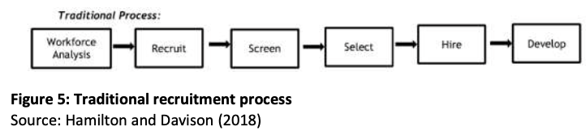
  Was bedeutet es, Mitarbeiter einzustellen? Hamilton und Davison (2018) beschreiben diesen konventionellen Einstellungsprozess in ihrem Artikel "The search for skills: Knowledge stars and innovation in the hiring process" (Wissensstars und Innovation im Einstellungsprozess) die Schritte auf, die erforderlich sind, um die richtigen Kandidaten für die Stelle zu gewinnen und zu sichern.
  Der traditionelle Rekrutierungsprozess läuft in sechs Schritten ab: Er beginnt mit einer Personalanalyse zur Ermittlung des Personalbedarfs, gefolgt von der Anwerbung von Bewerbern. Anschließend werden die Kandidaten gesichtet, um den Bewerberpool zu filtern, und die am besten geeigneten Personen werden ausgewählt.
2.1 Einstellungs-
prozess
  Die Unternehmen müssen genau wissen, welche Qualifikationen sie suchen. Es kann auch notwendig sein, vorausschauend zu handeln und den künftigen Bedarf vorherzusagen.
Übung:
Nehmen Sie Ihr Unternehmen und denken Sie darüber nach, welche Qualifikationen Sie im Jahr 2030 und im Jahr 2040 benötigen könnten. Welche Art von Dienstleistungen werden angeboten werden, und welche Qualifikationen sind erforderlich, um diese Dienstleistungen zu erbringen.
  Der Arbeitgeber möchte vielleicht wissen, welche Personen er einstellen soll und wie die zukünftige Leistung vorhergesagt werden kann (Tambe et al., 2019). Dies ist an sich schon voreingenommen, da die Leistung ein unvollkommenes Ergebnis ist und von historischen Daten abhängt, die oft unvollständig und verzerrt sind. Darüber hinaus könnten Arbeitgeber zögern oder sogar gesetzlich verboten sein, Daten aus sozialen Medien zu verwenden.

Slide 17
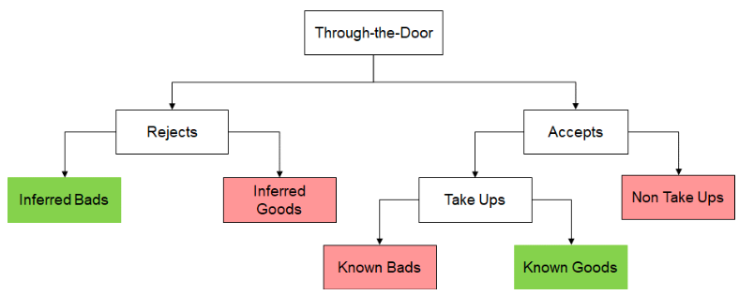
2.2 Digitale Transformation in der Personalbeschaffung
Die folgende Abbildung zeigt die Logik, die aus dem Kreditgeschäft übernommen wurde. Sie wollen, dass die Bewerber Ihr Stellenangebot annehmen, und Sie lehnen nur die Bewerbungen ab, die Sie für nicht gut genug halten.
Der digitale Wandel in der Personalbeschaffung hat die Art und Weise verändert, wie Unternehmen Talente anziehen, bewerten und einstellen. Im Allgemeinen ist der Einstellungsprozess effizienter geworden.
Zwei Schlüsselkomponenten dieses Wandels sind Applicant Tracking Systems (ATS) und die Nutzung von sozialen Medien und beruflichen Netzwerken.
Soziale Medien und berufliche Netzwerke sind zu einem festen Bestandteil moderner Einstellungsstrategien geworden. Plattformen wie LinkedIn, Twitter und Facebook werden nicht nur für die Suche nach Bewerbern genutzt, sondern auch für den Aufbau einer starken Arbeitgebermarke.
Über soziale Medien können Personalverantwortliche mit potenziellen Bewerbern in Kontakt treten, indem sie sich an relevanten Diskussionen beteiligen, Berufsgruppen beitreten und Branchenkenntnisse weitergeben.
Eine klare und konsistente Kommunikation ist wichtig für eine positive Erfahrung der Bewerber. Jeder schätzt es, über den Status seiner Bewerbung und die nächsten Schritte im Einstellungsverfahren informiert zu werden. Dazu gehören die Bestätigung des Eingangs von Bewerbungen, regelmäßige Informationen über den Stand des Bewerbungsverfahrens und Zeitpläne.
Es ist wichtig, den Bewerbern während des gesamten Einstellungsverfahrens ein positives Erlebnis zu bieten. Dies ist vergleichbar mit dem, was Softwareentwickler als "Benutzererfahrung" bezeichnen. Es kann dazu beitragen, den Ruf des Unternehmens zu verbessern, erhöht aber auch die Wahrscheinlichkeit, dass Bewerber Stellenangebote annehmen und andere an das Unternehmen verweisen.

Slide 18
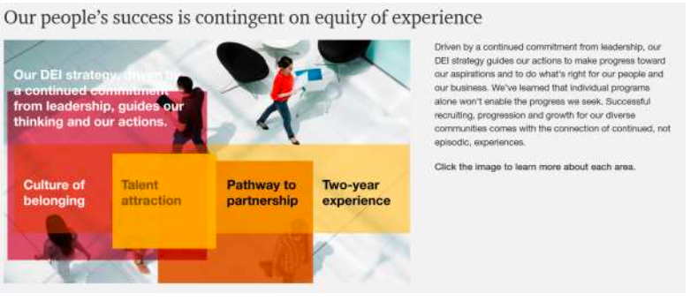
2.3 Konformität und rechtliche Erwägungen
  Das Arbeitsrecht schützt die Rechte der Arbeitnehmer und fördert faire Beschäftigungspraktiken. Bei der Einstellung müssen die Unternehmen sicherstellen, dass diese Gesetze eingehalten werden, um rechtliche Konsequenzen zu vermeiden und Fairness zu fördern.
  Es liegt im Interesse des Arbeitgebers, gute Verträge zu haben, denn Konflikte sind häufig und können viel Geld kosten.
  Bei PwC in den Vereinigten Staaten beispielsweise basiert die DEI-Strategie auf der Gleichheit der Erfahrungen. DEI steht für Vielfalt, Gerechtigkeit und Einbeziehung:
  Die Datenschutzgesetze schützen die personenbezogenen Daten der Bewerber während des gesamten Einstellungsverfahrens. Die Unternehmen müssen verantwortungsvoll mit den Daten der Bewerber umgehen, nur die notwendigen Informationen sammeln und sie mit robusten Cybersicherheitsmaßnahmen sicher speichern.
  Die Bewerber müssen ihr Einverständnis geben, bevor ihre Daten erfasst, verarbeitet oder weitergegeben werden, und sie sollten darüber informiert werden, wie ihre Daten verwendet und geschützt werden. Vielleicht fallen Ihnen oft die vielen kleinen Kästchen auf, die Sie während des Einstellungsverfahrens anklicken müssen.
  Die Unternehmen müssen auch das Recht der Bewerber auf Zugang zu ihren personenbezogenen Daten und deren Löschung respektieren und klare Verfahren für die Ausübung dieser Rechte vorsehen.
  Die Einhaltung von Datenschutzvorschriften wie der DSGVO in der Europäischen Union ist wichtig, da diese Gesetze strenge Anforderungen an den Umgang mit Daten stellen und erhebliche Strafen bei Nichteinhaltung vorsehen.

Slide 19
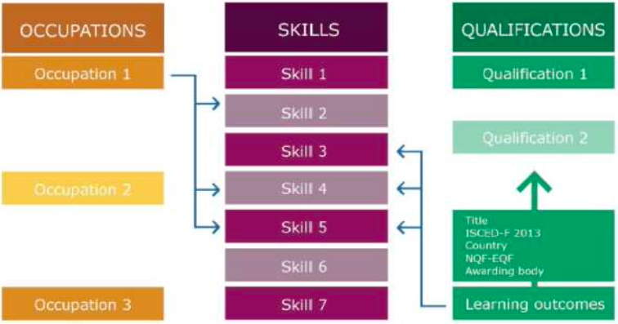
2.4 Berufe, Fähigkeiten und Qualifikationen
Die folgende Abbildung zeigt die Verbindungen und Beziehungen zwischen Berufen, Fähigkeiten und Qualifikationen, wobei die Fähigkeiten in der Mitte stehen. Sie zeigt, dass Berufe eine Reihe von Fähigkeiten erfordern. Gleichzeitig werden die Fähigkeiten durch Qualifikationen erworben.
Die ESCO-Klassifizierung weist in der Kategorie Informationskompetenz / Dokumentieren und Aufzeichnen von Informationen die folgenden Fähigkeiten auf:
  neue Medien zu erhalten
  semantische Bäume erstellen
  seismische Forschung dokumentieren
  Beurteilungen von Vorkenntnissen dokumentieren
  Gewährleistung einer ordnungsgemäßen Dokumentenverwaltung
  Erledigung des Papierkrams im Zusammenhang mit dem Lagerbestand
  Erledigung der Versandformulare
  Notrufinformationen elektronisch protokollieren
  die Dokumentation von Beurteilungen früherer Lernerfahrungen verwalten
  Mailing-Informationssysteme betreiben
  archäologische Funde erfassen
  Aufzeichnung der Lektionen, die Sie aus Ihren Sitzungen gelernt haben
  Informationen über Ankünfte und Abflüge registrieren
  Besucher registrieren
Insgesamt gibt es 13.485 Berufe, die mit dieser Liste vergleichbar sind. Die Berufe:
0. die Berufe der Streitkräfte
1. Führungskräfte
2. Fachleute
3. Techniker und assoziierte Fachleute
4. Kaufmännische Hilfskräfte
5. Service- und Verkaufspersonal
6. Fachkräfte in der Land-, Forstwirtschaft und Fischerei
7. Handwerker und verwandte Berufe
8. Anlagen- und Maschinenbediener und Monteure
9. elementare Berufe
Die Liste der Assembler umfasst die folgenden Unterkategorien:
82 - Assembler
821 - Assembler
8211 - Monteure von mechanischen Maschinen
8212 - Elektromonteure und elektronische Gerätebauer
8219 - Montierer, anderweitig nicht genannt
Abbildung 6: Der Zusammenhang zwischen Fähigkeiten, Berufen und Qualifikationen
Quelle: Europäische Kommission (2018)

Slide 20
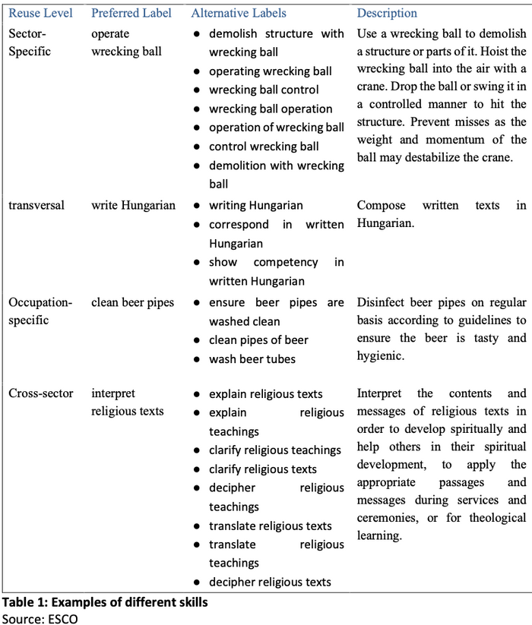
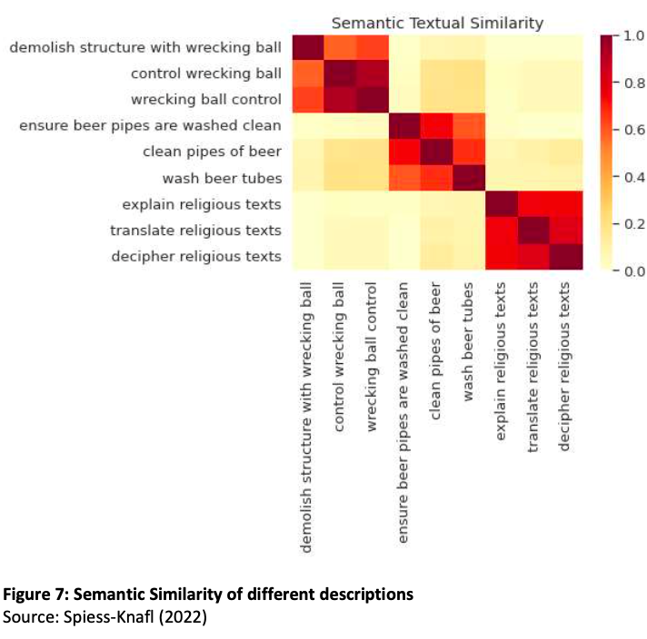
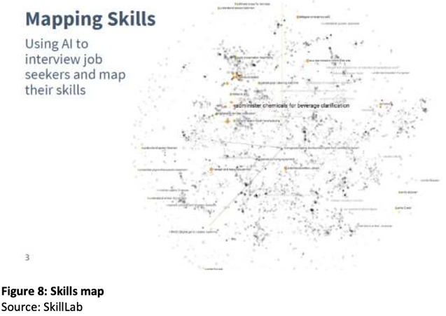
2.5 Fertigkeiten
Im Allgemeinen sind die Fähigkeiten nicht klar definiert. Die ESCO definiert zum Beispiel eine Säule "Fähigkeiten und Kompetenzen", die Wissen, Fähigkeiten und Kompetenzen umfasst. Einige Beispiele sind in der nachstehenden Tabelle aufgeführt.
Es gibt verschiedene Möglichkeiten, wie künstliche Intelligenz zur Verarbeitung der Daten eingesetzt werden kann. Eine Möglichkeit ist die Verwendung von Tools zur Verarbeitung natürlicher Sprache.
Ein solches Werkzeug ist der Universal Sentence Encoder, mit dem die semantische Ähnlichkeit zwischen verschiedenen Fähigkeiten analysiert werden kann (Spiess-Knafl, 2022).
Diese Methode stellt semantische Ähnlichkeiten durch farblich kodierte Cluster visuell dar und erleichtert so die eindeutige Identifizierung von Fähigkeiten der Bewerber.
Eine andere Möglichkeit besteht darin, einen Beruf zu finden, der zu den persönlichen Fähigkeiten passt. Unternehmen, die Matching-Dienste anbieten, verwenden meist natürliche Sprachverarbeitung. SkillLab ist ein Unternehmen, das Einzelpersonen dabei hilft, ihre Berufserfahrung in eine Reihe von klar identifizierten Fähigkeiten zu übertragen.
Sobald das Modell einige Dutzend Fähigkeiten ermittelt hat, kann es damit beginnen, Berufe vorzuschlagen, die diese Fähigkeiten erfordern.

Slide 21
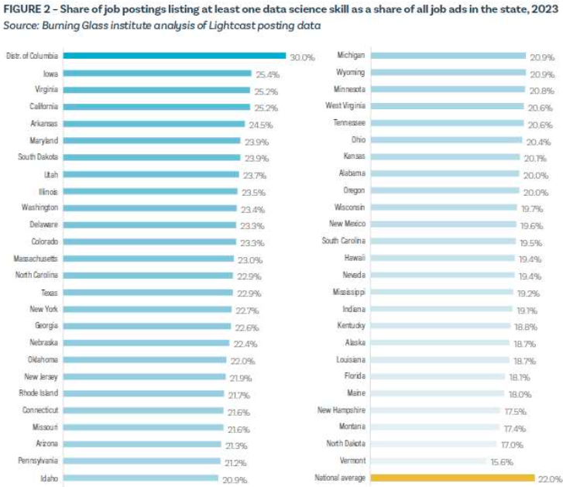
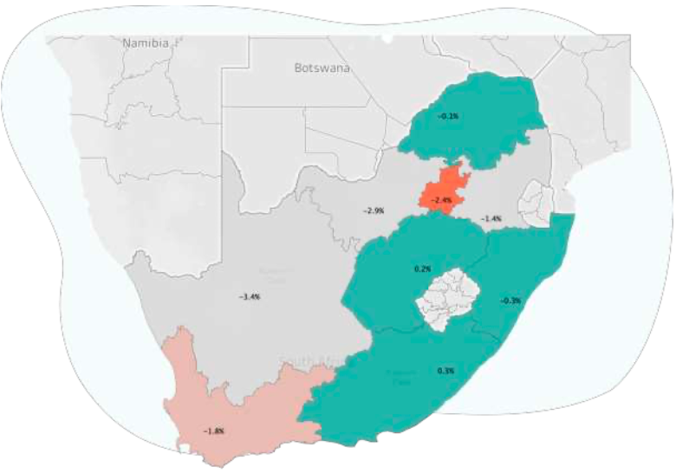
2.5 Fertigkeiten
LinkedIn nutzt KI, um Stellenausschreibungen und Mitgliederprofile zu analysieren, um gefragte Fähigkeiten zu identifizieren und relevante Stellenangebote zu empfehlen. Die Plattform nutzt maschinelle Lernmodelle und die Verarbeitung natürlicher Sprache, um Fähigkeiten mit Jobanforderungen abzugleichen.
Das Burning Glass Institute setzt KI ein, um Arbeitsmarktdaten zu analysieren und Einblicke in Qualifikationsanforderungen und Arbeitsmarkttrends zu gewinnen. Die Modelle verarbeiten große Datensätze von Stellenausschreibungen, um neue Qualifikationen und Berufe zu identifizieren.
In einem aktuellen Bericht haben sie den Anteil der Stellenausschreibungen untersucht, die mindestens eine Data-Science-Fähigkeit aufweisen.
Pymetrics nutzt auf Neurowissenschaften basierende Bewertungen und künstliche Intelligenz, um Arbeitssuchende auf der Grundlage ihrer Fähigkeiten und Eigenschaften mit geeigneten Stellen zusammenzubringen. Die Plattform setzt Algorithmen des maschinellen Lernens ein, um Bewertungsdaten zu analysieren und die Eignung für eine Stelle vorherzusagen.
Faethm nutzt KI, um die Auswirkungen der Technologie auf die Arbeitsplätze zu prognostizieren und die für die künftigen Arbeitskräfte erforderlichen Fähigkeiten zu ermitteln. Die Plattform integriert maschinelles Lernen und prädiktive Analytik zur Modellierung von Arbeitsplatzveränderungen und Qualifikationsanforderungen.

Slide 22
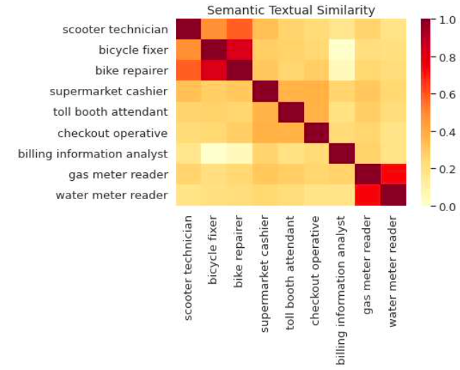
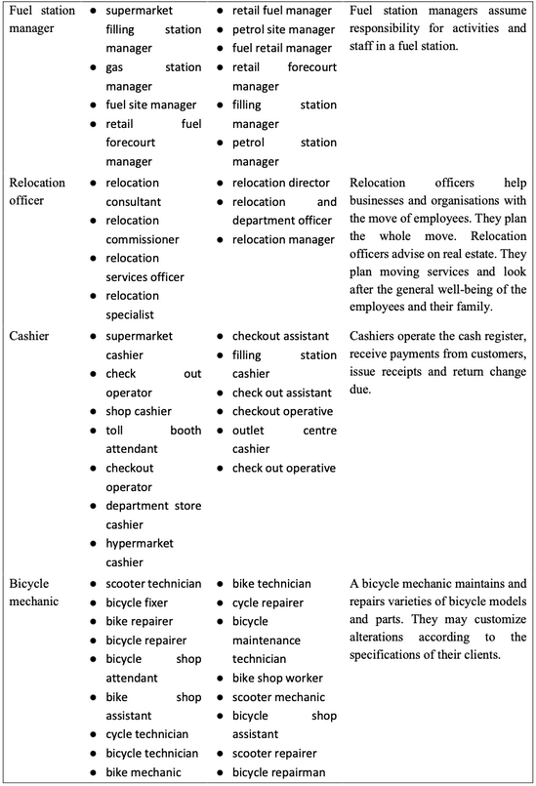
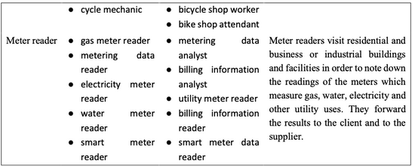

2.6 Die andere Seite: Berufe
Berufe sind Tätigkeiten, mit denen Menschen den größten Teil ihrer Zeit verbringen, um eine berufliche Karriere zu verfolgen. Es gibt verschiedene Ansätze, um Berufe zu definieren. Die folgende Tabelle enthält einige Beispiele für verschiedene Berufe sowie alternative Bezeichnungen und längere Beschreibungen.
Die folgende Abbildung zeigt, wie semantische Ähnlichkeitstools ähnliche Berufe klassifizieren. Das Tool klassifiziert "Rollertechniker", "Fahrradmechaniker" und "Fahrradreparateur" richtig. Für "Supermarktkassierer", "Mautstellenarbeiter" und "Kassierer" wurden jedoch niedrigere Ähnlichkeitswerte ermittelt.

Slide 23
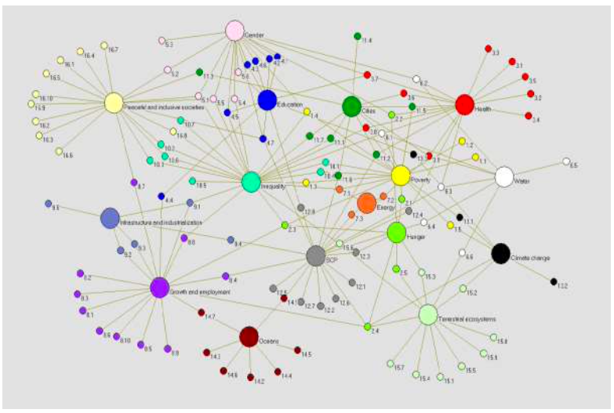
2.7 Bildung und Qualifikation
Bildung spielt eine zentrale Rolle bei der Verbesserung der individuellen wirtschaftlichen Aussichten, was durch die starke Korrelation mit dem Einkommen belegt wird. Hanushek et al. (2015) stellen fest, dass ein Anstieg der Rechenfertigkeiten um eine Standardabweichung das Einkommen um 18 Prozent erhöht. Montenegro und Patrinos (2013) zeigen, dass diese positive Korrelation zwischen Bildung und Verdienst nicht auf eine einzelne Volkswirtschaft beschränkt ist, sondern ein einheitlicher Trend in 131 Volkswirtschaften ist, was den universellen Wert von Bildung unterstreicht. Der wirtschaftsübergreifende Durchschnitt liegt bei 10 Prozent pro Schuljahr.
Die Auswirkungen der Bildung gehen über die akademischen Leistungen hinaus und beeinflussen verschiedene sozioökonomische Ergebnisse wie Armut (Raffo et al., 2009), Gesundheit (Ross & Wu, 1995), Kriminalität (Lochner, 2011) oder sogar Glück (Oreopoulos & Salvanes, 2011). Bildung wirkt sich somit auf fast alle anderen Aspekte unseres täglichen Lebens aus.
Die Auswirkungen der Bildung werden auch in der Forschung aufgezeigt, die die verschiedenen Ziele für nachhaltige Entwicklung (SGDs) abbildet, wie in der Abbildung zu sehen ist. Bildung spielt in der Regel eine zentrale Rolle, da bessere Bildung zu besserer Gesundheit, höherem Einkommen und einem besseren Leben für die nächste Generation führt.
Eine Ausbildung, die an einen bestimmten Beruf gebunden ist, wird als berufliche Bildung bezeichnet, während die allgemeine Bildung nicht an einen bestimmten Beruf gebunden ist. Während die berufliche Bildung für den Übergang in den Arbeitsmarkt hilfreich ist, besteht auch ein Risiko für Arbeitslosigkeit im späteren Verlauf der Karriere (Woessmann, 2016). Annabi (2017) erörtert die Produktivitätsgewinne aufgrund von Investitionen in Bildung.
Es gibt einen Forschungsstrang, der sich mit der Rolle von Zeugnissen und Qualifikationen für den Arbeitsmarkt befasst. Man ist sich einig, dass Zeugnisse dazu beitragen, den Arbeitgebern Produktivität und Potenzial zu signalisieren. Brown und Souto-Otero (2020) analysierten 21 Millionen Stellenanzeigen und stellten fest, dass der Schwerpunkt verstärkt auf der Bereitschaft zur Arbeit liegt. Überraschenderweise werden nur in einer von fünf Stellenanzeigen Mindestanforderungen an die Ausbildung gestellt.
Abbildung 10: Die SDGs als Netzwerk von Zielen
Quelle: Blanc (2015)

Slide 24
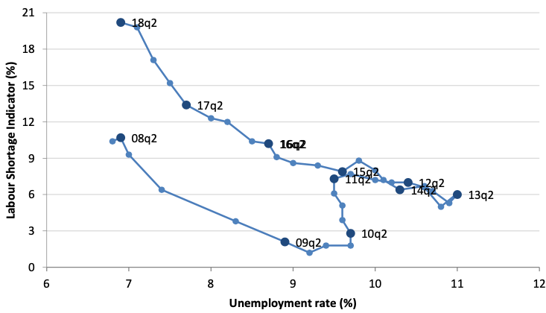
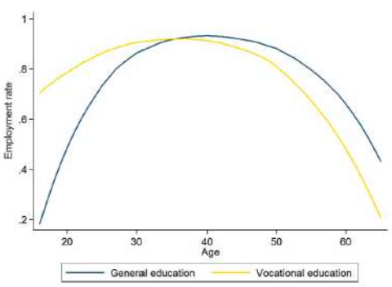
2.8 Fehlanpassung
Es besteht ein Missverhältnis zwischen Angebot und Nachfrage auf dem Arbeitsmarkt (Spiess-Knafl, 2018). Die erste Zahl, die man sich ansehen sollte, ist die Zahl der offenen Stellen.
In der gesamten Europäischen Union sind 2,2 % der Stellen unbesetzt, wobei es gewisse Unterschiede zwischen den Ländern gibt. Während die offenen Stellen in Deutschland (2,9 %), der Tschechischen Republik (4,8 %) und Österreich (2,8 %) höher sind, sind sie in Griechenland (0,7 %), Spanien (0,9 %) und Polen (1,2 %) im ersten Quartal 2018 niedriger (Eurostat 2018).
Die Abwanderung von Arbeitsplätzen ist selbst in den Vereinigten Staaten auf einem Rekordtief (R. Atkinson & Wu, 2017). Die Abwanderung von Arbeitsplätzen ist definiert als die Summe der absoluten Werte der hinzugekommenen Arbeitsplätze in wachsenden Berufen und der verlorenen Arbeitsplätze in rückläufigen Berufen.
Daten der Europäischen Kommission (2018), die in der Beveridge-Kurve dargestellt sind, zeigen, dass es einen Arbeitskräftemangel (d. h. einen Mangel an Qualifikationen) bei gleichzeitig niedriger Arbeitslosigkeit gibt. Dies könnte zu der Schlussfolgerung führen, dass Qualifikationen effizienter zwischen den europäischen Unternehmen verteilt werden müssen. Außerdem müssen Qualifikationen in Programmen für lebenslanges Lernen entwickelt werden.
Die niedrige Rate der Arbeitsplatzverluste könnte durch die Dynamik der Wirtschaft und die Entwicklung der Arbeitsplatzportfolios erklärt werden.
Jeder Arbeitsplatz erfordert also eine Reihe von Fähigkeiten. Es gibt zwei Möglichkeiten, Löhne zu schätzen, und beide hängen mit den Qualifikationen zusammen. Tausende von Studien stützen sich auf Mincer (1974), der die Löhne mit den Schuljahren und der Erfahrung verknüpft.
Eine kürzlich durchgeführte Studie von Montenegro und Patrinos (2014) ergab, dass die durchschnittliche Rendite in allen Volkswirtschaften bei etwa 10 % pro Schuljahr liegt. Diese Studien stützen sich auf leicht zugängliche und beobachtbare Daten zur Schulbildung. Hanushek et al. (2015) verwenden Daten aus dem PIAAC (Programme for the International Assessment of Adult Competencies) und zeigen, dass ein Anstieg der Rechenkenntnisse um eine Standardabweichung (auf der Grundlage eines normalisierten Datensatzes) mit einem Lohnanstieg von 18 % bei den Arbeitnehmern verbunden ist.
Die Entwicklung von Qualifikationen ist nach wie vor ein Problem, wie die lebenslange Beschäftigung von Personen zeigt, die in unterschiedlichen Systemen ausgebildet wurden. Ein berufsbildendes System kann zu Beginn der beruflichen Laufbahn Vorteile bringen, führt aber später im Leben zu höherer Arbeitslosigkeit, wie die folgende Abbildung zeigt.
Die höhere Arbeitslosigkeit bei Personen mit beruflicher Bildung unterstreicht die Notwendigkeit des lebenslangen Lernens.
Abbildung 2: Beveridge-Kurve 2008-2018 - Europäische Union
Quelle: Europäische Kommission (2018)
Abbildung 3: Bildungsart und Beschäftigung im Lebenszyklus in Dänemark, Deutschland und der Schweiz
Quelle: Hanushek et al. (2017)

Slide 25
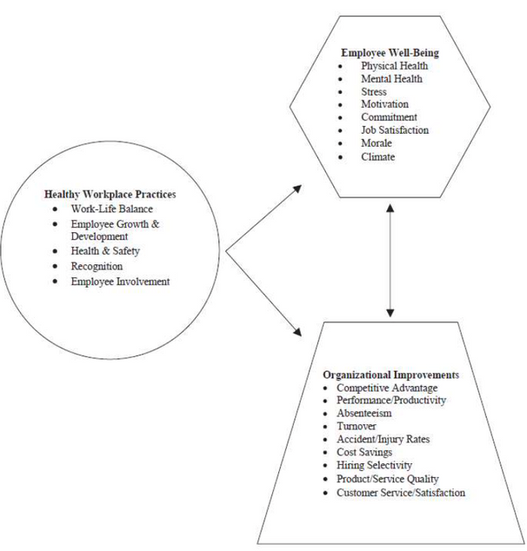
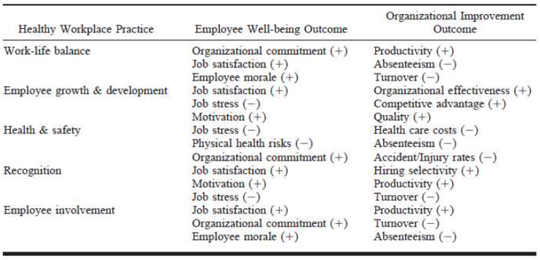
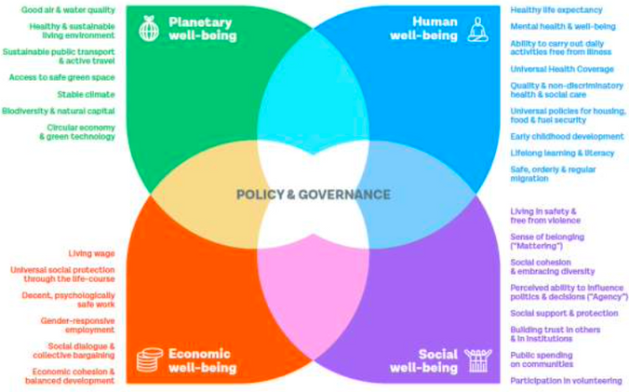
2.9 Wohlbefinden am Arbeitsplatz
Dimensionen, die für das Wohlbefinden am Arbeitsplatz wichtig sind:
  Die beste Nutzung der Zeit
  Arbeitsbedingungen
  Beaufsichtigung
  Werbemöglichkeiten
  Anerkennung von guten Leistungen
  Wertschätzung als Individuum bei der Arbeit
  Löhne
  Arbeitsplatzsicherheit
Die Messung des Wohlbefindens der Mitarbeiter kann mit verschiedenen Methoden durchgeführt werden.
Zu den häufig verwendeten Instrumenten gehören der Gallup National Health and Well-Being Index für die Vereinigten Staaten und der WHO-5 Well-Being Index.
Die WHO veröffentlichte 2023 ein Papier über die Nutzung der Vorteile von Maßnahmen und Investitionen zum Wohlbefinden für die Gesundheit".
Es gibt ein gutes Argument dafür, dass ein gesunder Arbeitsplatz zu verschiedenen Vorteilen führt, wie das PATH-Modell von Grawitch et al. (2006) zeigt.
Es gibt gute Argumente dafür, dass Arbeitnehmer, die gerne zur Arbeit gehen, einen geringeren Krankenstand, eine niedrigere Fluktuationsrate oder eine höhere Zufriedenheit mit ihrer Arbeit aufweisen.
Darüber hinaus gibt es auch zynische Ansätze, die einen großen Teil unserer bestehenden Arbeitsplätze als "Bullshit-Jobs" betrachten. Dies war ein beliebtes Argument, das der verstorbene David Graeber (2019) dargelegt hat.
Um das Wohlbefinden der Mitarbeiter zu verbessern, setzen mehrere Unternehmen künstliche Intelligenz (KI) ein.
Tabelle 3: Beispiele für den Zusammenhang zwischen gesundheitsfördernden Praktiken am Arbeitsplatz, dem Wohlbefinden der Mitarbeiter und organisatorischen Verbesserungen
Quelle: Grawitch et al. (2006)
Abbildung 11: Dimensionen des Wohlbefindens
Quelle: WHO (2023)
Abbildung 12: Pfadmodell
Quelle: Grawitch et al. (2006)

Slide 26
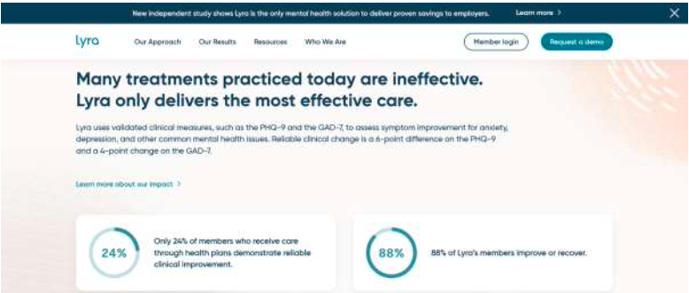
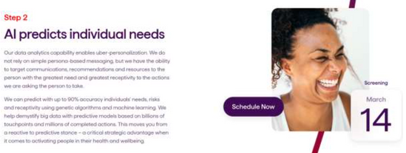
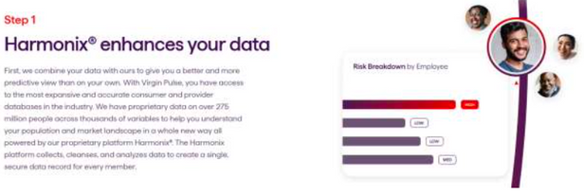
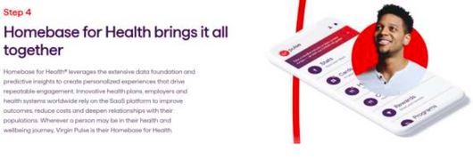
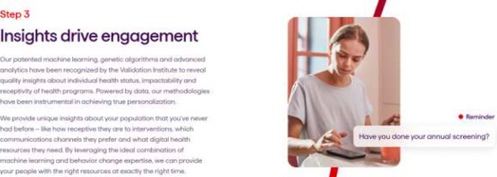
2.9 Wohlbefinden am Arbeitsplatz
Virgin Pulse nutzt KI, um das ganzheitliche Wohlbefinden der Mitarbeiter durch personalisierte Wellness-Programme zu fördern, einschließlich der Verfolgung körperlicher Aktivitäten, Ernährungsberatung und Ressourcen für die psychische Gesundheit. Die KI-Plattform analysiert Nutzerdaten, um maßgeschneiderte Wellness-Pläne zu erstellen, die auf die individuellen Gesundheitsziele und Vorlieben abgestimmt sind.
Lyra Health nutzt künstliche Intelligenz, um personalisierte Lösungen für die psychische Gesundheit von Mitarbeitern anzubieten. Die Plattform bringt Nutzer mit Therapeuten und Coaches zusammen.
In einem zweiten Schritt nutzen sie künstliche Intelligenz, um individuelle Bedürfnisse vorherzusagen.
In einem ersten Schritt müssen sie auf Unternehmensdaten zugreifen.
Sie bieten auch eine Plattform an, über die die Mitarbeiter auf die Dienste zugreifen können.
In einem dritten Schritt nutzen sie künstliche Intelligenz, um das Engagement zu steigern.
Auf ihrer Website bieten sie eine Beschreibung an:
"Lyra nimmt dem Rätselraten bei der Suche nach dem richtigen Anbieter ein Ende. Wenn Mitglieder mit ihrer Suche beginnen, bringt unsere Technologie der künstlichen Intelligenz (KI) sie sofort mit Anbietern zusammen, die auf ihre klinischen Bedürfnisse spezialisiert sind."

Slide 27
3. Leistungsvorhersage und Personalmanagement
Zielsetzungen:
  Lernen, wie KI bei der Leistungsprognose eingesetzt wird, indem wir verstehen, wie KI-Tools zur Prognose der Mitarbeiterleistung und des Personalbedarfs eingesetzt werden
  Erforschung der Rolle der KI im Personalmanagement, indem wir herausfinden, wie KI die Planung, Überwachung und das Engagement optimiert, um die Effizienz des Personals zu verbessern

Slide 28
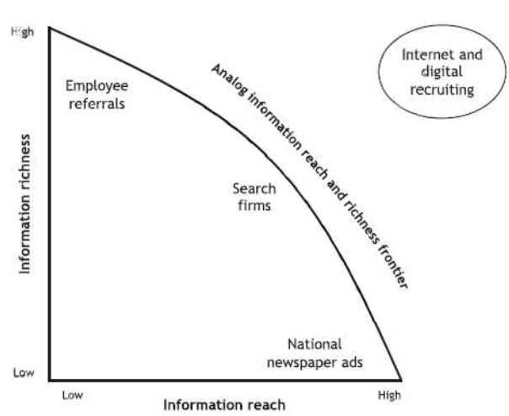
3.1 Einleitung
  Eines der Hauptthemen ist die Abstimmung zwischen den Bedürfnissen der Wirtschaft und den Fähigkeiten der jungen Generation. Im Mittelpunkt dieser Diskussion steht die Frage, wie Instrumente der künstlichen Intelligenz bei der Auswahl von Bewerbern helfen können.
  Mit dem Aufkommen neuer digitaler Werkzeuge ist dies viel einfacher geworden. Diese Werkzeuge haben das Verhältnis zwischen Informationsreichweite und Informationsreichtum erweitert, wie in der folgenden Abbildung dargestellt.
  Auf der anderen Seite möchte der Einzelne verstehen, welche Fähigkeiten für seine künftige Arbeitsbiografie relevant sind. Es gibt eine umfangreiche Literatur, die sich mit den Karriereentscheidungen des Einzelnen befasst.
  In den letzten Jahren hat es dynamische Veränderungen gegeben, die durch den technologischen Wandel angetrieben wurden (Autor et al., 2003). In einer interessanten Forschungsarbeit hat Borbély-Pecze (2020) die sich verändernde Beziehung zwischen dem Einzelnen und seinem Arbeitsplatz im Falle Ungarns analysiert.
  Es gibt viele Unternehmen, die psychologische Untersuchungen anbieten und versuchen, psychologische Profile mit potenziellen Arbeitsplätzen abzugleichen. Journeys ist ein weiteres Konzept, das Studenten Karrierewege aufzeigt und sie für sie abbildet.1
Abbildung 13: Analoge Informationsreichweite und Reichhaltigkeitsgrenze
Quelle: Black und van Esch (2020)
1 https://journeysmap.com/

Slide 29
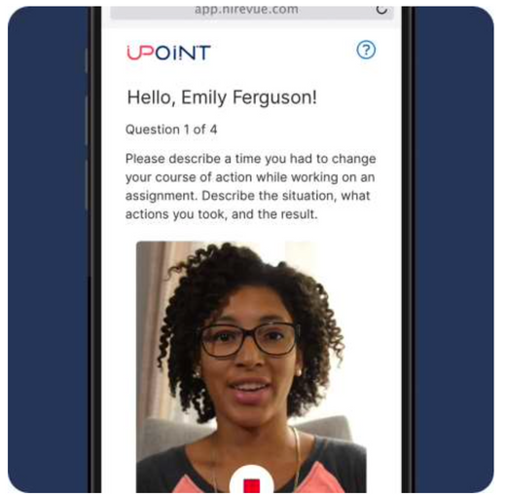
3.2 Sichtweise der Arbeitgeber
Arbeitgeber haben die Aufgabe, eine qualifizierte und effiziente Belegschaft zusammenzustellen und aufrechtzuerhalten - eine Aufgabe, die sowohl die Einstellung neuer Talente als auch die Betreuung der vorhandenen Mitarbeiter umfasst, was gemeinhin als Talentakquisition und Talentmanagement bezeichnet wird.
Der Kern dieses Prozesses besteht darin, die spezifischen Fähigkeiten und Funktionen zu ermitteln, die derzeit im Unternehmen fehlen, was dann die Erstellung und Verbreitung von Stellenanzeigen ermöglicht.
Es gibt viele Anwendungen zur Bewertung der Leistung von Arbeitnehmern. Brown, Burke und Sauciuc (2021) diskutieren die Vorteile der Integration von künstlicher Intelligenz in Leistungsbewertungssysteme. Das Hauptargument für die Implementierung dieser Tools ist die Vorstellung, dass KI den Grad der Voreingenommenheit bei diesen Bewertungen verringert. Altemeyer (2019) erörtert Geschäftsfälle, in denen Tools für maschinelles Lernen eingesetzt wurden, um in der Vergangenheit die besten Mitarbeiter auszuwählen und ähnliche Bewerber automatisch zu identifizieren.
HireVue hat bereits 22 Millionen Vorstellungsgespräche durchgeführt, bei denen Bewerber Videos einreichen können, die dann automatisch analysiert werden. Sie erklären ihren Einsatz von KI folgendermaßen:
Bei HireVue verwenden wir statische Algorithmen, weil dies der beste Weg ist, um eine faire und ähnliche Behandlung aller Bewerber zu gewährleisten. Wir sind der Meinung, dass Algorithmen während des gesamten Lebenszyklus des Modells von Experten (Arbeitspsychologen und Datenwissenschaftlern) streng kontrolliert und getestet werden sollten. Auf diese Weise können sie dazu beitragen, Voreingenommenheit bei der Einstellung zu verringern und den Prozess fairer zu gestalten. Wir setzen KI ein, die sowohl statisch als auch deterministisch ist, d. h. die Algorithmen werden nicht neu trainiert oder "lernen" im laufenden Betrieb und liefern bei jedem Einsatz ein wiederholbares Ergebnis; dies sollte der Standard bei Einstellungen sein. Bei unseren KI-Systemen wird der Algorithmus im "Labor" trainiert und getestet und dann vor dem Einsatz gesperrt. Das System kann nur dann neue Dinge "lernen", wenn jemand es aktualisiert.
HiredScore ist ein weiteres Beispiel. Es legt den Schwerpunkt auf Vielfalt und Integration und verspricht, beides zu verbessern. Es ist ein Konzept für Unternehmen mit vielen Bewerbungen (mehr als 500.000 pro Jahr). HiredScore nutzt fortschrittliche, auf KI basierende Algorithmen, um Bewerber auf der Grundlage ihrer Qualifikationen, Erfahrungen und ihrer Eignung für das Unternehmen zu prüfen, einzustufen und mit offenen Stellen abzugleichen. Dadurch wird die manuelle Datenverarbeitung im Einstellungsprozess reduziert. Die Algorithmen von HiredScore können auch bei der Identifizierung von Talenten in internen Datenbanken, bestehenden Mitarbeitern oder in Talent-Pipelines helfen.
Das Unternehmen behauptet, dass sein System darauf ausgelegt ist, unbewusste Voreingenommenheit bei Einstellungsentscheidungen zu verringern, indem es sich auf Fähigkeiten und Qualifikationen und nicht auf demografische Daten konzentriert. In der Praxis werden Faktoren, die zu einer Voreingenommenheit führen könnten (z. B. Geschlecht, ethnische Zugehörigkeit), ignoriert und stattdessen der Schwerpunkt auf relevante Qualifikationen und Stellenkriterien gelegt. Wie wir jedoch im letzten Kapitel näher erläutern werden, gibt es viele andere Aspekte, die auf Geschlecht und ethnische Zugehörigkeit hinweisen. Es ist relativ einfach, das Geschlecht oder die ethnische Zugehörigkeit anhand der Adresse, des Pflichtdienstes beim Militär, der sportlichen Aktivitäten oder der Fremdsprachen zu ermitteln.

Slide 30
3.3 Andere Institutionen
Es gibt viele Vermittler in diesem Bereich, wie z. B. Jobplattformen oder Arbeitsmarktagenturen, deren Hauptaufgabe darin besteht, Qualifikationen mit Beschäftigungsmöglichkeiten abzugleichen. Diese Einrichtungen verfügen über umfangreiche Daten, die sie zur Erkennung von Qualifikationen nutzen. oca (2019) stellte ein Modell vor, das den umfangreichen Qualifikationsdatensatz auf LinkedIn nutzt und die wesentliche Rolle von Big Data bei der Navigation durch die Komplexität und Vielfalt von Qualifikationen demonstriert.
Die Behörden sind sehr daran interessiert, die Qualifikationslandschaft durch umfassende Erhebungen zu verstehen, um ihre Strategien und die Zuteilung von Ressourcen zu bestimmen
Österreichische Agentur für Arbeit
JET
AI4Belgien
Die österreichische Arbeitsmarktagentur hat einen Algorithmus implementiert, der die Arbeitssuchenden im Wesentlichen in drei Kategorien einteilt, je nach der Wahrscheinlichkeit, innerhalb eines bestimmten Zeitraums einen Arbeitsplatz zu finden (Allhutter et al., 2020). Das Modell umfasste vier Typen von Arbeitssuchenden:
  Arbeitssuchende mit einer vollständigen Beschäftigungshistorie von 4 Jahren vor der Modellgenerierung
  Arbeitssuchende mit einer unvollständigen oder "fragmentierten" Beschäftigungsgeschichte
  Arbeitsuchende mit "Migrationshintergrund"
  Junge Erwachsene
Trotz seines Potenzials, insbesondere bei der Identifizierung und Unterstützung gefährdeter Gruppen wie NEETs und Randgruppen, stieß ein solches System aufgrund von Bedenken hinsichtlich des Datenschutzes und der Legitimität an seine Grenzen, was dazu führte, dass es nur von kurzer Dauer war.
Parallele Initiativen, wie das Jamaican Youth through Empowerment & Training (JET)-Programm, zeigen den Nutzen der KI bei der Ermittlung marktfähiger Fähigkeiten und ermöglichen so eine gezielte Ausbildung für junge Menschen.
Diese Analyse ermöglichte es dem Programm, Schulungsprogramme in den Bereichen digitale, unternehmerische und soziale Kompetenzen auf die spezifischen Bedürfnisse von 1000 Jugendlichen im Alter zwischen 17 und 34 Jahren zuzuschneiden (Trust, 2022).
Die Initiative sammelt Daten von Open-Source-Plattformen wie Social-Media-Plattformen, Websites und Jobportalen, um sie in Echtzeit zu analysieren und die auf dem jamaikanischen Arbeitsmarkt benötigten Qualifikationen zu ermitteln.
Die AI4Belgium-Strategie der belgischen Regierung ist ein weiteres Beispiel für solche Initiativen, da sie die KI für eine effektive Nachfrage auf dem Arbeitsmarkt einsetzt. Mit dem Ziel, die Chancen der KI zu maximieren, investierte die belgische Regierung in verschiedene KI-getriebene Programme und Initiativen, wie z. B. die Förderung von KI-Ausbildung, -Schulung und -Forschungsprogrammen sowie die Gewinnung und Bindung von
KI-Experten und -Fachleute (Regierung von Belgien, 2019). Als Teil der Investition führte die Zusammenarbeit zwischen der staatlichen Arbeitsagentur und FARI (KI für das Gemeinwohl), einem Institut in Brüssel, zur Einbeziehung von KI in den Job-Matching-Prozess, um sowohl Arbeitsuchenden als auch Arbeitgebern Beschäftigungslösungen anzubieten. (FARI, 2022)

Slide 31
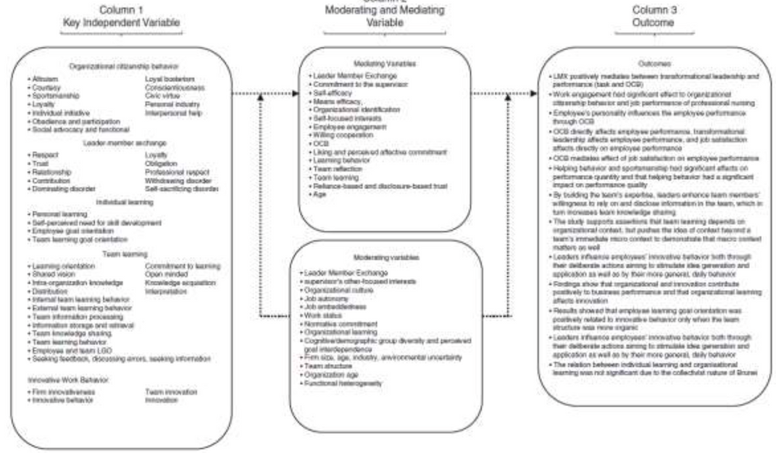
3.4 Was ist Leistung?
Die Leistung der Mitarbeiter bezieht sich auf die Effektivität, mit der sie ihre Aufgaben erfüllen und ihre Ziele erreichen. Sie umfasst eine Reihe von Verhaltensweisen und Ergebnissen, die zum Erfolg des Unternehmens beitragen.
Zu den wichtigsten Komponenten der Mitarbeiterleistung gehören die Aufgabenleistung, d. h. die Ausführung von arbeitsplatzspezifischen Aufgaben, und die kontextbezogene Leistung. Darüber hinaus kann die adaptive Leistung, d. h. die Fähigkeit, auf Veränderungen zu reagieren, und die proaktive Leistung, d. h. die Antizipation und das Handeln im Hinblick auf künftige Erfordernisse, einbezogen werden.
Die von Atatsi et al. (2019) durchgeführte systematische Literaturrecherche zeigt, wie die verschiedenen Aspekte miteinander in Beziehung stehen:
Leistungskennzahlen (Key Performance Indicators, KPIs) sind für die Messung der Mitarbeiterleistung unerlässlich und variieren je nach Funktion und Unternehmenszielen. Zu den gängigen KPIs gehören:
  Produktivität: Misst den Output eines Mitarbeiters im Verhältnis zum Input, z. B. zu den geleisteten Arbeitsstunden oder den eingesetzten Ressourcen.
  Qualität der Arbeit: Bewertet die Genauigkeit, Gründlichkeit und Effektivität der geleisteten Arbeit.
  Effizienz: Bewertet die Fähigkeit, den Output bei minimaler Verschwendung von Zeit und Ressourcen zu maximieren.
  Kundenzufriedenheit: Misst den Grad der Zufriedenheit der Kunden mit der Dienstleistung oder dem Produkt eines Mitarbeiters.
  Anwesenheit und Pünktlichkeit: Verfolgt die Beständigkeit und Zuverlässigkeit der Anwesenheit eines Mitarbeiters am Arbeitsplatz.
  Zielerreichungsgrad: Misst das Ausmaß, in dem ein Mitarbeiter vordefinierte Ziele und Vorgaben erreicht oder übertrifft.
Wichtige interne Faktoren:
Interne Faktoren spielen eine entscheidende Rolle bei der Bestimmung der Leistung von Mitarbeitern innerhalb einer Organisation. Einer der wichtigsten Faktoren sind die Fähigkeiten und Kompetenzen, die ein Mitarbeiter für seine Aufgabe mitbringt.
Motivation ist ein weiterer wichtiger interner Faktor.
Gesundheit und Wohlbefinden, sowohl körperlich als auch geistig.
Das Arbeitsumfeld beeinflusst die Leistung erheblich.
Organisationskultur.
Führung ist ein weiterer kritischer externer Faktor.
Auch die wirtschaftlichen Bedingungen spielen eine wichtige Rolle für die Leistung der Arbeitnehmer.
Der technologische Fortschritt ist ein weiterer entscheidender Faktor, der die Leistung beeinflusst.
Abbildung 14: Beziehung
Quelle: Atatsi et al. (2019)

Slide 32
3.5 KI-gestützte Leistungsbewertung
Künstliche Intelligenz (KI) revolutioniert die Leistungsbewertung, indem sie fortschrittliche Werkzeuge und Techniken anbietet, die herkömmliche Methoden verbessern. Herkömmliche Leistungsbewertungsmethoden beruhen häufig auf regelmäßigen Überprüfungen und subjektiven Bewertungen, die zeitaufwändig und anfällig für Verzerrungen sein können. Im Gegensatz dazu nutzen KI-basierte Ansätze datengesteuerte Erkenntnisse und kontinuierliche Überwachung, um genauere, objektivere und zeitnahe Bewertungen zu liefern.
Claus & Briscoe (2009) haben grenzüberschreitende Leistungsmanagementsysteme analysiert, die sich hauptsächlich auf Expatriates konzentrierten.
Forscher aus dem Bereich der Psychologie haben untersucht, wie Menschen auf Anreize reagieren (z. B. Ariely et al., 2009; Bareket-Bojmel et al., 2017). Rechnungslegungsforscher haben herausgefunden, dass es ein optimales Intervall für die Berichterstattung über die Leistung von Mitarbeitern gibt (Hecht et al., 2020).
Eine weitere Einschränkung ist der Widerstand gegen Veränderungen: Die Einführung von KI-gestützten Systemen kann als aufdringlich empfunden werden, mit der Befürchtung von Überwachung und möglicher Verdrängung von Arbeitsplätzen.
Die Interpretierbarkeit von KI-Modellen ist ein weiterer kritischer Punkt. Alle KI-Modelle, die auf neuronalen Netzen basieren, und insbesondere die komplexen, können unmöglich zu interpretieren sein. Dieser Mangel an Transparenz kann es schwierig machen, die Beweggründe für bestimmte Bewertungen und Vorhersagen zu verstehen. Ohne klare Erklärungen fällt es Managern und Mitarbeitern schwer, den Erkenntnissen der KI zu vertrauen und danach zu handeln.
Predictive Analytics nutzt KI und Algorithmen für maschinelles Lernen, um die Leistung und das Potenzial von Mitarbeitern vorherzusagen. Diese Tools analysieren historische Daten und erkennen Muster, die zukünftige Ergebnisse vorhersagen können. So kann Predictive Analytics beispielsweise Mitarbeiter mit hohem Potenzial identifizieren, Leistungseinbrüche vorhersehen und gezielte Maßnahmen zur Behebung bestimmter Probleme vorschlagen.
Moderne Leistungsmanagementsysteme integrieren KI, um den Bewertungsprozess zu rationalisieren und zu verbessern. Diese Systeme umfassen häufig Funktionen wie kontinuierliche Feedback-Mechanismen, Zielverfolgung und Leistungsanalysen in Echtzeit. KI-gestützte Tools können große Datenmengen aus verschiedenen Quellen analysieren.
Eine der größten Herausforderungen ist die Datenqualität und -verfügbarkeit. KI-Systeme sind auf hochwertige, umfassende Daten angewiesen, um genaue Vorhersagen zu treffen. Sind die Daten unvollständig oder verzerrt, kann dies zu falschen Schlussfolgerungen führen und die Zuverlässigkeit der KI-Bewertungen untergraben. Daher ist die Gewährleistung der Integrität und Vollständigkeit der Daten entscheidend für den Erfolg von KI-basierten Leistungsvorhersagesystemen.
Auch der Schutz der Privatsphäre stellt eine große Herausforderung dar. Die Erfassung und Analyse detaillierter Leistungsdaten wirft wichtige Fragen zum Datenschutz auf. Unternehmen müssen transparente Richtlinien und robuste Datenschutzmaßnahmen einführen, um die Daten ihrer Mitarbeiter zu schützen.
Der Einsatz von Predictive Analytics im Bereich der Mitarbeiterleistung bietet zahlreiche Vorteile, die die Effektivität eines Unternehmens erheblich steigern können. Einer der Hauptvorteile ist die Identifizierung von Talenten. Vorhersagemodelle können verschiedene Datenpunkte analysieren, um Mitarbeiter mit hohem Potenzial für Führungsrollen oder spezielle Aufgaben zu identifizieren.
Die Leistungsverbesserung ist eine weitere Anwendung der prädiktiven Analytik.
Auch die Nachfolgeplanung wird durch vorausschauende Analysen erheblich verbessert.
Prädiktive Analytik ermöglicht personalisierte Entwicklungspläne für Mitarbeiter. Durch die Nutzung von KI zur Analyse individueller Stärken und verbesserungswürdiger Bereiche können Unternehmen maßgeschneiderte Entwicklungspläne erstellen, die effektiver und engagierter sind.

Slide 33
3.6 Verwaltung der Arbeitskräfte
Workforce Management (WFM) ist eine Reihe von Prozessen, die ein Unternehmen zur Optimierung der Produktivität seiner Mitarbeiter einsetzt. Dazu gehören die Prognose des Personalbedarfs, die Erstellung und Verwaltung von Personalplänen, die Überwachung der Anwesenheit und die Einhaltung von Vorschriften.
Das Workforce Management umfasst eine Vielzahl von Schlüsselkomponenten, die für die Ausrichtung der Humanressourcen eines Unternehmens auf seine übergeordneten Ziele unerlässlich sind.
Die strategische Personalplanung stellt sicher, dass die Belegschaft mit den Unternehmenszielen übereinstimmt, und trägt dazu bei, dass die richtige Anzahl von Mitarbeitern mit den erforderlichen Fähigkeiten vorhanden ist. Daran schließt sich die Talentakquise und -entwicklung an, die sich auf die Rekrutierung, Einstellung und Schulung von Mitarbeitern konzentriert, um den aktuellen und künftigen Personalbedarf zu decken.
KI spielt eine immer wichtigere Rolle im Personalmanagement, indem sie verschiedene Prozesse automatisiert und wertvolle datengestützte Erkenntnisse liefert.
Eine der leistungsfähigsten Anwendungen von KI ist die vorausschauende Analyse, bei der KI-Algorithmen den Bedarf an Arbeitskräften prognostizieren und potenzielle Qualifikationslücken aufzeigen, so dass Unternehmen ihren Personalbedarf proaktiv planen können. Darüber hinaus werden bei der automatisierten Personaleinsatzplanung KI-gestützte Tools eingesetzt, um optimale Arbeitspläne zu erstellen, die nicht nur die Produktivität maximieren, sondern auch die Präferenzen der Mitarbeiter berücksichtigen und die gesetzlichen Vorschriften einhalten.
Bei der Mitarbeiterüberwachung können KI-Systeme Leistungskennzahlen in Echtzeit verfolgen und Managern verwertbare Erkenntnisse liefern, die zur Steigerung der Produktivität genutzt werden können. Auch die Talentakquise profitiert von KI, da sie den Rekrutierungsprozess durch effizientes Screening von Lebensläufen, Bewertung von Bewerbern und Vorhersage ihrer Eignung für eine Stelle optimieren kann.
Ein weiteres Element ist das Leistungsmanagement, bei dem die Leistung der Mitarbeiter überwacht und bewertet wird, um eine kontinuierliche Verbesserung zu fördern und die Erreichung der Unternehmensziele zu unterstützen. Auch die Personaleinsatzplanung ist für Produktions- und Dienstleistungsunternehmen wichtig, da sie sicherstellt, dass die Arbeitspläne so optimiert werden, dass die verfügbaren Arbeitsressourcen optimal genutzt werden und gleichzeitig die Präferenzen und die Verfügbarkeit der Mitarbeiter berücksichtigt werden.
Compliance Management ist wichtig, um sicherzustellen, dass die Organisation die Arbeitsgesetze und internen Richtlinien einhält, um das Risiko rechtlicher Komplikationen zu verringern und eine Kultur der Fairness zu fördern. Schließlich spielt das Mitarbeiterengagement eine Schlüsselrolle bei der Erhaltung einer motivierten, zufriedenen und engagierten Belegschaft durch die Umsetzung von Strategien, die ein positives Arbeitsumfeld fördern.
Diese Komponenten bilden zusammen die Grundlage für ein effektives Workforce Management und tragen zum Gesamterfolg eines Unternehmens bei.

Slide 34
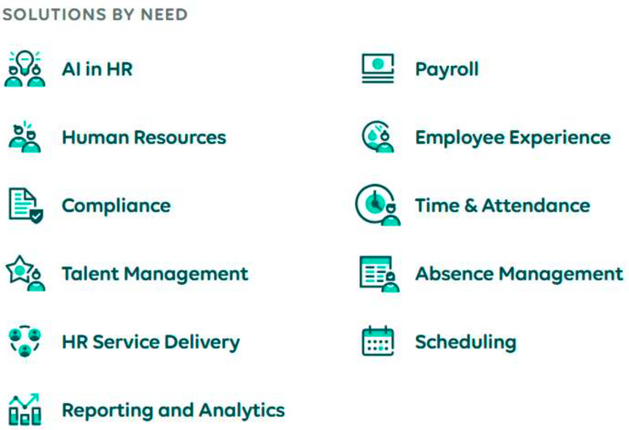
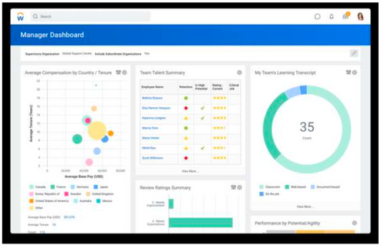
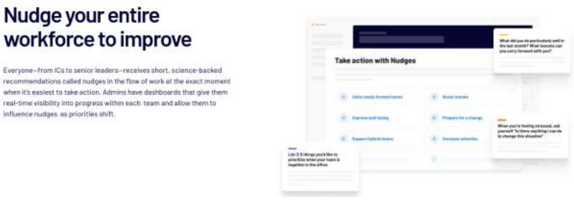
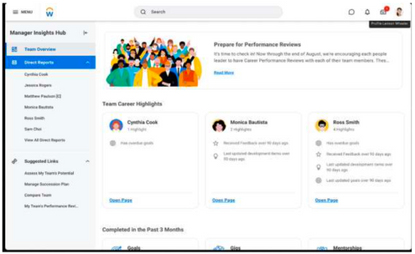
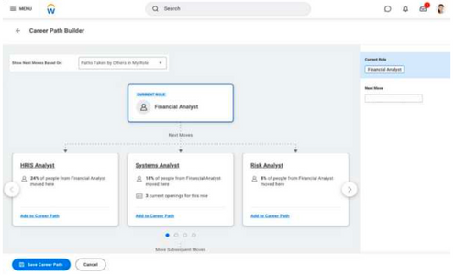
3.7 Unternehmen, die KI zur Verwaltung der Belegschaft einsetzen
UKG
Ein typisches Unternehmen, das viele verschiedene Lösungen anbietet. Das Unternehmen setzt KI ein, um Lösungen für das Personalmanagement zu optimieren, einschließlich Zeiterfassung, Personaleinsatzplanung und Mitarbeiterengagement. Es nutzt KI zur Analyse historischer Personaldaten, zur Vorhersage des Personalbedarfs und zur Erstellung optimierter Zeitpläne, die mit dem Geschäftsbedarf in Einklang stehen. Die KI-Tools helfen auch bei der Überwachung der Anwesenheit und Produktivität der Mitarbeiter und liefern Erkenntnisse zur Verbesserung der Effizienz der Belegschaft:
Arbeitstag
Das Unternehmen integriert KI und maschinelles Lernen in seine Human Capital Management (HCM)-Suite, um das Leistungsmanagement und die Mitarbeiterentwicklung zu verbessern. Seine Algorithmen werten Leistungsdaten kontinuierlich aus und liefern Echtzeit-Feedback und Empfehlungen.
Die Plattform nutzt auch prädiktive Analysen, um die Leistung der Mitarbeiter vorherzusagen und potenzielle Führungskräfte zu identifizieren. Für Manager bietet sie Dashboards wie die folgenden:
Humu
Ein Unternehmen, das KI einsetzt, um Verhaltensänderungen voranzutreiben und die Leistung von Mitarbeitern durch personalisierte "Anstöße" auf der Grundlage von Leistungsdaten zu verbessern.
Sie analysieren Leistungsdaten und nutzen die Verhaltenswissenschaft, um personalisierte Stupser zu senden, die positive Handlungen und Gewohnheiten fördern.
Diese Anstöße sind auf die individuellen Bedürfnisse und die Ziele des Unternehmens zugeschnitten und verbessern die Gesamtleistung.
Nachstehend finden Sie ein solches Beispiel:

Slide 35
4. Steigerung von Leistung und Effizienz
Zielsetzungen:
  Verstehen von Techniken zur Leistungsmessung durch das Kennenlernen verschiedener Methoden wie Key Performance Indicators (KPIs) und KI-basierte Tools, die zur Bewertung von Einzel- und Teamleistungen eingesetzt werden.
  Erforschen Sie, wie KI helfen kann, die Effizienz zu steigern, indem Sie entdecken, wie KI-gesteuerte Lösungen die Effizienz am Arbeitsplatz durch Automatisierung, Echtzeitanalysen und optimiertes Ressourcenmanagement verbessern.

Slide 36
4.1 Einleitung
Leistung
Leistung innerhalb einer Organisation bezieht sich auf die Ausführung von Aufgaben und Verantwortlichkeiten sowie auf das Erreichen von Unternehmenszielen. Sie umfasst ein breites Spektrum an Verhaltensweisen, Aktivitäten und Ergebnissen, die zur Effektivität und zum Erfolg der Organisation beitragen.
Leistungsindikatoren (Key Performance Indicators, KPIs) sind wichtige Kennzahlen, die zur Leistungsmessung in verschiedenen Abteilungen verwendet werden. Diese Indikatoren unterscheiden sich je nach Abteilung und ihren spezifischen Zielen. Einige Indikatoren umfassen:
  Verkäufe: Verkaufserlöse, Konversionsraten, Kundenakquisitionskosten.
  Marketing: Markenbekanntheit, Lead-Generierung, Rentabilität von Marketing-Investitionen.
  Personalwesen: Fluktuationsrate, Zeit zur Besetzung von Stellen, Mitarbeiterzufriedenheit.
  Betrieb: Effizienz, Qualitätskontrolle, Pünktlichkeit der Lieferungen.
  Finanzen: Gewinnspannen, Kapitalrendite, Budgetabweichungen.
Sie zeigt, dass die Leistung in den verschiedenen Bereichen und Funktionen innerhalb eines Unternehmens unterschiedlich ist. Jede Einheit sollte daher die für ihre strategischen Ziele wichtigsten KPIs ermitteln und verfolgen, um sicherzustellen, dass die Leistung genau gemessen wird und bei Bedarf Verbesserungen vorgenommen werden können.
Die Leistung kann sowohl auf individueller als auch auf Teamebene bewertet werden.
  Individuelle Leistung: Hierbei werden die spezifischen Beiträge eines Mitarbeiters zu seiner Arbeitsaufgabe bewertet. Faktoren wie Produktivität, Qualität der Arbeit und Einhaltung von Fristen werden üblicherweise bewertet. Leistungsbeurteilungen, Selbstbeurteilungen und Beurteilungen durch Kollegen sind typische Instrumente für die individuelle Leistungsbewertung.
  Teamleistung: Hier geht es darum, wie gut eine Gruppe von Mitarbeitern zusammenarbeitet, um gemeinsame Ziele zu erreichen. Zu den wichtigsten Indikatoren für die Teamleistung gehören Produktivität, Zusammenarbeit, Innovation und kollektive Problemlösungsfähigkeiten. Erfolgreiche Teams zeichnen sich häufig durch starke Kommunikation, gegenseitige Unterstützung und Synergie aus.
Die Bewertung von Einzel- und Teamleistungen hilft Unternehmen, leistungsstarke Mitarbeiter und Teams zu identifizieren, gezieltes Feedback zu geben und eine Kultur der kontinuierlichen Verbesserung zu fördern. Eine wirksame Führung spielt eine zentrale Rolle bei der Ausrichtung der Leistung des Einzelnen und des Teams auf die Unternehmensziele, wodurch die Gesamtleistung verbessert wird.

Slide 37
4.2 Techniken zur Leistungsmessung
Um die Leistung genau zu bewerten, wird eine Vielzahl von Methoden und Instrumenten eingesetzt.
Leistungsbeurteilung
360-Grad-Feedback
KPIs
Balanced Scorecard
Benchmarking
Eine häufig angewandte Methode ist die Leistungsbeurteilung, bei der die Vorgesetzten die Leistung eines Mitarbeiters regelmäßig anhand vorher festgelegter Kriterien bewerten. Dies hilft, Stärken und verbesserungswürdige Bereiche zu ermitteln.
Ein weiterer wirksamer Ansatz ist das 360-Grad-Feedback-System, bei dem umfassendes Feedback aus verschiedenen Quellen eingeholt wird, einschließlich der Kollegen, Untergebenen, Vorgesetzten und des Mitarbeiters selbst durch Selbstbeurteilung. Dieser ganzheitliche Ansatz vermittelt ein umfassenderes Bild der Leistung.
Neben qualitativen Bewertungen sind quantitative Methoden wie Leistungskennzahlen (Key Performance Indicators, KPIs) unerlässlich. Anhand dieser Kennzahlen können Organisationen messen, wie effektiv ein Einzelner, ein Team oder das Unternehmen als Ganzes wichtige Geschäftsziele erreicht.
Ein weiteres strategisches Instrument ist die Balanced Scorecard, die eine breitere Perspektive bietet, indem sie die Leistung in mehreren Dimensionen bewertet, z. B. in Bezug auf finanzielle Ergebnisse, Kundenzufriedenheit, interne Prozesse sowie Wachstums- und Lernmöglichkeiten.
Benchmarking ist eine weitere wertvolle Technik, die es Unternehmen ermöglicht, ihre Leistung mit Branchenstandards oder bewährten Verfahren zu vergleichen. Dieser Vergleich hilft dabei, Bereiche zu ermitteln, in denen sich das Unternehmen verbessern kann, und fördert so kontinuierliches Wachstum und Entwicklung.

Slide 38
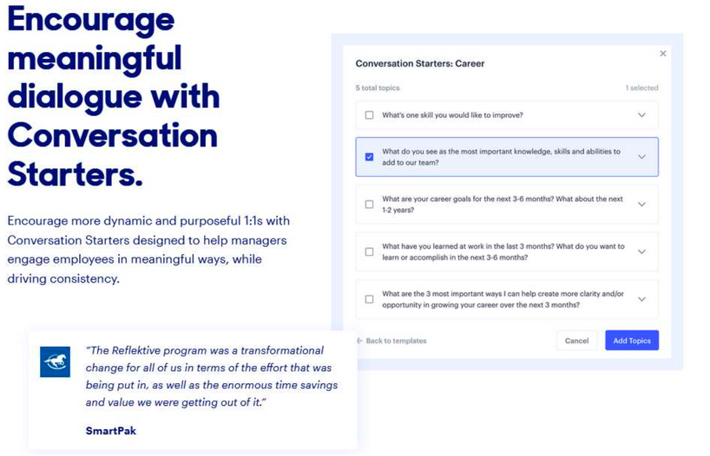
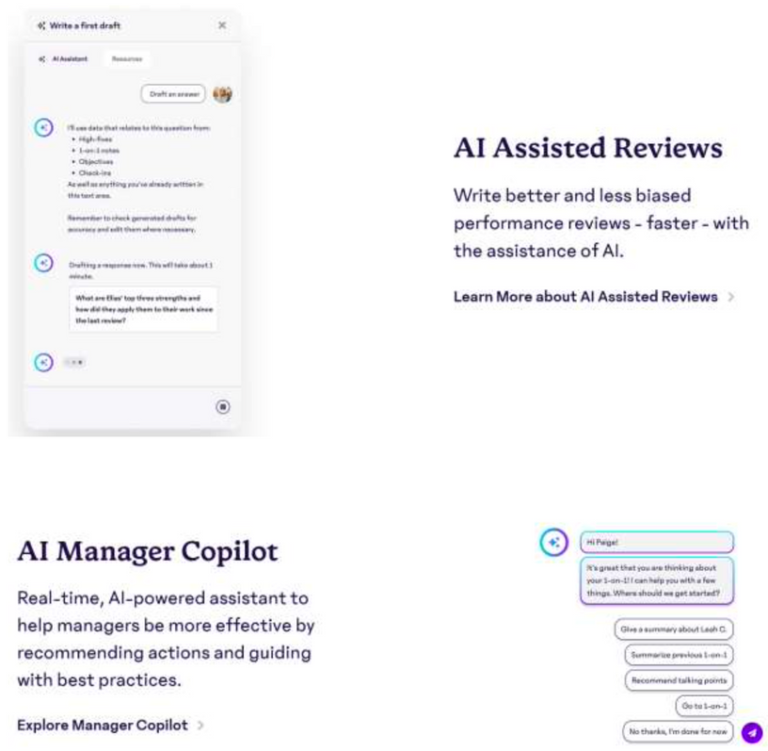
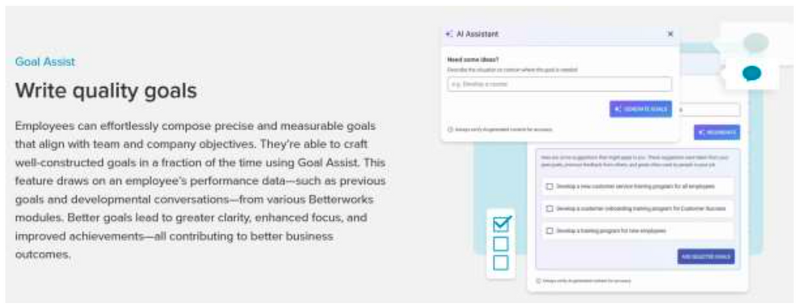
4.3 Unternehmen nutzen KI zur Leistungssteigerung
Künstliche Intelligenz (KI) beeinflusst die Art und Weise, wie Unternehmen die Leistung ihrer Mitarbeiter messen und vorhersagen, indem sie fortschrittliche Tools und Techniken für genauere, objektivere und zeitnahe Bewertungen bereitstellt.
15Five ist ein typisches Beispiel dafür, wie künstliche Intelligenz zur Verbesserung der betrieblichen Leistung eingesetzt werden kann. Es hilft dabei, Bewertungen zu schreiben oder 1:1-Gespräche mit Teammitgliedern vorzubereiten.
Reflektive (https://www.reflektive.com/), das ebenfalls auf kontinuierliches Leistungsmanagement und Echtzeit-Feedback setzt. Auch sie bieten Unterstützung für 1:1-Gespräche an. Es ist nicht ganz klar, welche Manager Fragen für Interaktionen benötigen, aber es ist sicherlich hilfreich, einige Fragen zur Unterstützung zu haben.
Betterworks nutzt KI, um Unternehmen in verschiedenen Bereichen zu unterstützen. Sie helfen beispielsweise bei der Erstellung von Zielen oder der Verbesserung von Leistungsbewertungen.

Slide 39
4.4 Was ist Effizienz?
Effizienz bedeutet "die Dinge richtig tun". Sie konzentriert sich auf den Prozess und misst, wie gut die Ressourcen genutzt werden, um Ergebnisse zu erzielen. Ein effizienter Prozess minimiert die Verschwendung und maximiert die Ressourcennutzung.
Technologische Fortschritte spielen eine wichtige Rolle bei der Steigerung der Effizienz am Arbeitsplatz durch die Automatisierung von Aufgaben, die Rationalisierung von Prozessen und die Verbesserung der Ressourcenzuweisung. Die Automatisierung reduziert manuelle Arbeit und Fehler durch den Einsatz von Software und Robotern zur Ausführung sich wiederholender Aufgaben. Workflow-Management-Systeme optimieren die Geschäftsprozesse weiter, was zu einer besseren Koordination und höheren Effizienz führt. Die Datenanalyse hilft bei der Ermittlung von Ineffizienzen und ermöglicht eine fundiertere Entscheidungsfindung, was insgesamt zu besseren Abläufen führt.
Bei der Ressourcenzuweisung sorgt die Software für das Ressourcenmanagement dafür, dass die Ressourcen auf der Grundlage der Verfügbarkeit und des Projektbedarfs effektiv zugewiesen werden. Die Kapazitätsplanung stellt sicher, dass Ressourcen verfügbar sind und effizient genutzt werden, um zukünftige Anforderungen zu erfüllen.
Ein effektives Zeitmanagement trägt ebenfalls zur Steigerung der Effizienz bei. Durch die Festlegung von Prioritäten wird sichergestellt, dass sich die Mitarbeiter auf die wichtigsten Aufgaben konzentrieren, die mit den Unternehmenszielen übereinstimmen, während die Zeitsperre es ermöglicht, sich auf verschiedene Aktivitäten zu konzentrieren, was die Produktivität erhöht. Darüber hinaus wird durch die Automatisierung von Routineaufgaben Zeit für strategischere Aufgaben freigesetzt, wodurch Ablenkungen reduziert werden und die Mitarbeiter sich auf wichtigere Aufgaben konzentrieren können.
Effektivität bedeutet "die richtigen Dinge tun". Sie konzentriert sich auf das Ergebnis und misst das Ausmaß, in dem die Ziele erreicht werden. Ein effektiver Prozess liefert die gewünschten Ergebnisse, unabhängig von den eingesetzten Ressourcen.
Sowohl Effizienz als auch Effektivität sind wichtige Elemente für den Erfolg einer Organisation. Während die Effizienz dafür sorgt, dass Ressourcen nicht verschwendet werden, gewährleistet die Effektivität, dass die Ziele und Vorgaben erreicht werden. Ein Gleichgewicht zwischen beiden ist der Schlüssel zu optimaler Leistung.
Effizienz am Arbeitsplatz bezieht sich auf die Fähigkeit, eine Aufgabe oder ein Ziel mit dem geringsten Aufwand an Ressourcen, Zeit und Mühe zu erreichen. Sie ist ein Maß dafür, wie gut die Ressourcen genutzt werden, um die gewünschten Ergebnisse mit minimaler Verschwendung zu erreichen. Effiziente Organisationen können mit weniger Input einen höheren Output erzielen, was zu besserer Rentabilität und Nachhaltigkeit führt.

Slide 40
5. Unterstützung der Entscheidungsfindung
Zielsetzungen:
  Verstehen der Struktur von Skripten und Arbeitsabläufen in Unternehmen, indem man lernt, wie Skripte entworfen und implementiert werden, um Aufgaben zu automatisieren und Arbeitsabläufe innerhalb von Organisationsstrukturen zu rationalisieren.
  Erforschung der Entwicklung von KI-Agenten für die Verwaltung von Arbeitsabläufen durch die Entdeckung, wie KI-Agenten Arbeitsabläufe optimieren, indem sie Echtzeitdaten überwachen, potenzielle Engpässe vorhersagen und eine effiziente Aufgabenverteilung ermöglichen.

Slide 41
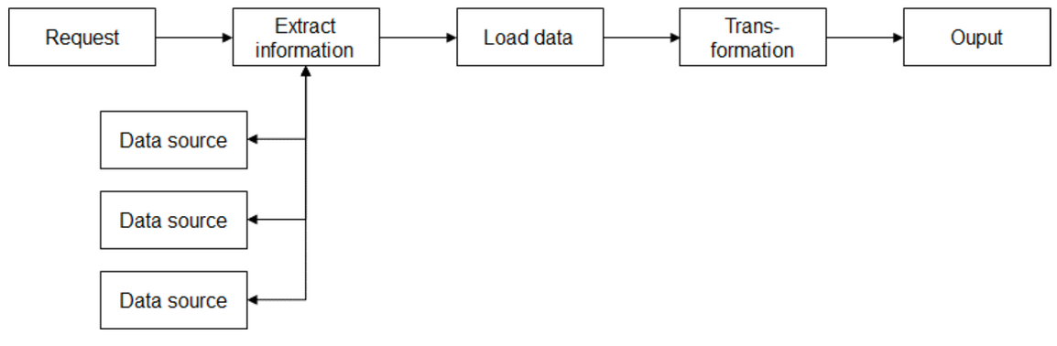
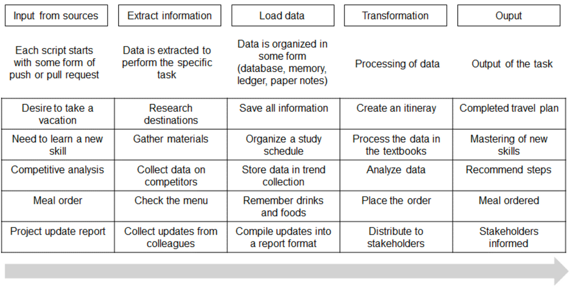
5.1 Einleitung
Dieses Kapitel befasst sich mit der Entscheidungsunterstützung für Mitarbeiter. Die Komplexität der Aufgaben und die Art und Weise, wie sie verwaltet werden, haben sich in den letzten Jahrzehnten erheblich weiterentwickelt, was vor allem auf den technologischen Fortschritt und die Veränderungen der Geschäftspraktiken zurückzuführen ist.
Vergleich der Aufgabenkomplexität:
  1950er: Die Aufgaben wurden überwiegend manuell und auf Papier erledigt.
  1990er: Mit dem Aufkommen von Personalcomputern und ersten Softwareanwendungen wurden einige Aufgaben automatisiert.
  2000er - 2010er Jahre: Das Aufkommen des Internets und von Unternehmenssoftware wie ERP-Systemen (Enterprise Resource Planning) führte zu einer stärkeren Integration und Automatisierung von Geschäftsprozessen. Cloud Computing begann sich durchzusetzen.
  Heute: Moderne Workflow-Management-Systeme sind hochgradig integriert, nutzen Cloud-Computing und zunehmend künstliche Intelligenz, um komplexe Prozesse zu automatisieren. Datenanalysen in Echtzeit und IoT-Geräte bieten kontinuierliche Einblicke und Optimierungsmöglichkeiten. Die Entscheidungsfindung wird zunehmend dezentralisiert, und wir werden KI-Agenten sehen, die bei datengesteuerten Entscheidungen in Echtzeit behilflich sind.
ELT (Extract, Load, Transform) zur Beschreibung der Struktur von Skripten:
Die oben beschriebenen Aufgaben sind auch viel stärker miteinander verknüpft als früher. Skripte müssen oft Daten aus anderen Quellen beziehen, um ihre Aufgaben zu erfüllen. Das mag für viele Themen relativ einfach sein, wird aber für andere Bereiche unglaublich komplex.

Slide 42
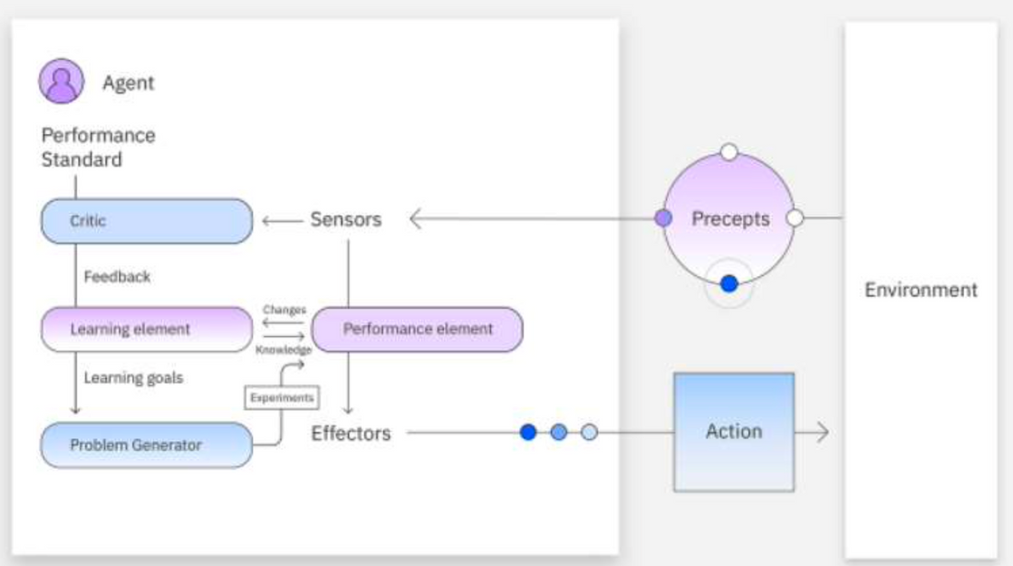
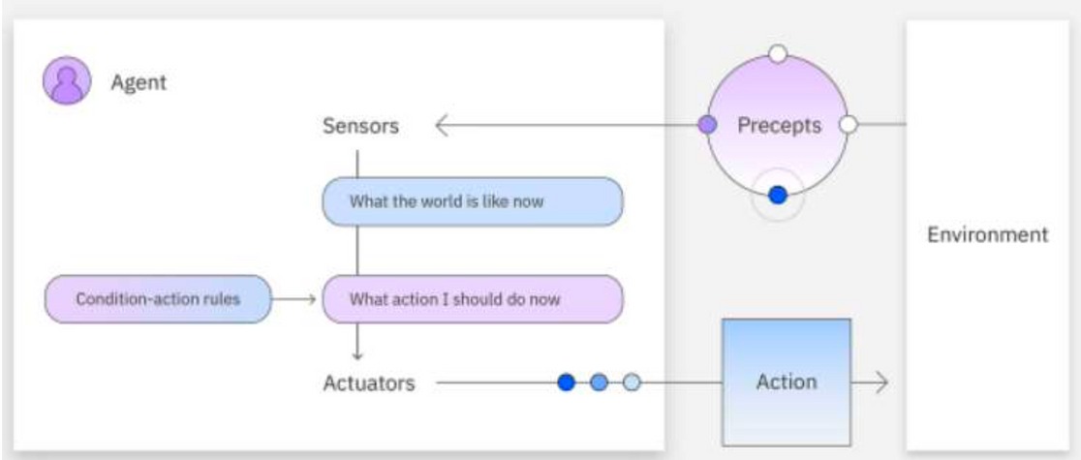
5.2 Entscheidungshilfen und die Entwicklung von KI-Agenten
Moderne Workflow-Management-Systeme sind darauf ausgelegt, Skripte effizient auszuführen und zu automatisieren, um sicherzustellen, dass Geschäftsprozesse reibungslos und mit minimalem menschlichem Eingreifen durchgeführt werden. Skripte beziehen sich in diesem Zusammenhang auf vordefinierte Abfolgen von Vorgängen oder Aufgaben, die durch bestimmte Ereignisse oder Bedingungen ausgelöst werden. Diese Systeme automatisieren sich wiederholende Aufgaben, verwalten Genehmigungen und leiten Aufgaben an die entsprechenden Mitarbeiter oder Abteilungen weiter.
KI-basierte Tools können komplexe Entscheidungsprozesse automatisieren, indem sie mehrere Kriterien auswerten und die beste Vorgehensweise auswählen. Bei Finanzdienstleistungen kann KI zum Beispiel automatisch Kreditanträge auf der Grundlage vordefinierter Risikoparameter genehmigen oder ablehnen.
Dies führt zur Entwicklung von KI-Agenten.
Ein Agens bezeichnet etwas, das eine bestimmte Aktion ausführt. Ein sehr einfaches Mittel wäre die Heizungsanlage in Ihrem Haus. Immer wenn die Temperatur unter eine bestimmte Temperatur fällt, beginnt sie mit dem Heizen des Hauses.
Ein komplizierterer KI-Agent könnte die unten dargestellte Struktur haben. Dieser KI-Agent wäre sogar in der Lage zu lernen und wird als lernender Agent bezeichnet. Er besteht aus vier Elementen, wie von IBM beschrieben:
  Lernen: Dies verbessert das Wissen des Agenten, indem er durch seine Vorgaben und Sensoren von der Umgebung lernt.
  Kritiker: Sie geben dem Agenten Rückmeldung darüber, ob die Qualität seiner Antworten dem Leistungsstandard entspricht.
  Leistung: Dieses Element ist für die Auswahl von Maßnahmen nach dem Lernen verantwortlich.
  Problemgenerator: Er erstellt verschiedene Vorschläge für zu treffende Maßnahmen.
Bei KI-Agenten handelt es sich um Softwareprogramme, die Aufgaben selbstständig ausführen können, indem sie menschliche Entscheidungsprozesse imitieren. Diese Agenten stützen sich auf Algorithmen für maschinelles Lernen, die Verarbeitung natürlicher Sprache und andere KI-Technologien, um Daten zu analysieren, daraus zu lernen und darauf zu reagieren.
Übung: Denken Sie an einen Anwendungsfall in einem Unternehmen, das Sie gut kennen. Welche Art von Arbeit kann von solchen Lernagenten übernommen werden?

Slide 43
5.3 Kadenz der Industrie
Es ist zwar nur eine Randbemerkung, aber es ist auch wichtig, sich vor Augen zu halten, wie schnell eine Branche arbeitet. Byrne Hobart hat die folgende Beobachtung gemacht:
Der Volksmund sagt, dass jedes Unternehmen zu einem Technologieunternehmen wird, und bis zu einem gewissen Grad stimmt das auch. Aber die Unternehmen müssen vorsichtig sein, wenn es darum geht, sich in Wirtschaftsbereiche zu entwickeln, die in einem schnelleren Rhythmus arbeiten, als sie es gewohnt sind.
Einige Branchen arbeiten nach einem sehr langsamen Zeitplan. Ein typischer Modeeinzelhändler muss seine Waren für die Herbstsaison wahrscheinlich 6-8 Monate früher bestellen. Das macht Sinn: Die Textilien müssen bestellt, die Fabriken geplant und die Versandcontainer gebucht werden.
Denken Sie an die Luftfahrtindustrie oder die Raumfahrtbehörden, die Jahrzehnte brauchen, um neue Flugzeuge oder Raketen zu entwickeln.
Einige Modeunternehmen produzieren jetzt in viel kürzeren Zeiträumen. Zara hat die Produktionszeit auf 2-3 Wochen verkürzt, während die Gesamtproduktionszeit vom Konzept bis zum Endprodukt bei Shein 2-3 Wochen beträgt.
Einige Softwareunternehmen sind in der Lage, ihre Codebasis innerhalb weniger Stunden zu ändern und sie schnell an ihre Kunden zu liefern.
Es gibt viele Bereiche, in denen die unmittelbare Verfügbarkeit von Daten zu einer drastischen Verkürzung der Zeit bis zum Abschluss eines Zyklus (wie auch immer dieser definiert ist) geführt hat. Es ist jedoch nicht klar, dass eine Erhöhung der Kadenz in einer Branche die Komplexität erhöht (vor allem, wenn die Aufgaben gleichzeitig digitaler werden).

Slide 44
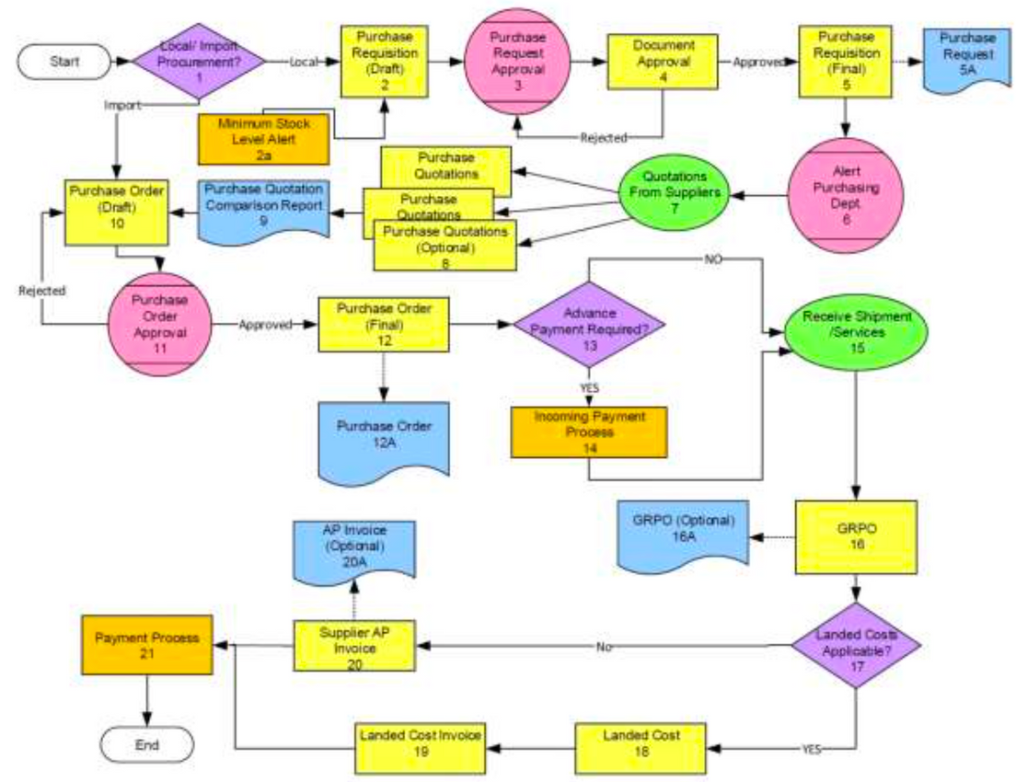
5.4 Beispiele für Softwarelösungen
Das deutsche Unternehmen SAP ist eines der weltweit führenden ERP-Systeme (Enterprise Resource Planning), das von mehr als 425.000 Unternehmen in verschiedenen Branchen genutzt wird. SAP bietet umfassende Lösungen für die Abbildung, Verwaltung und Optimierung von Geschäftsprozessen. Das Unternehmen bietet unter anderem Module für die Bereiche Finanzen, Personalwesen, Lieferkette und Vertrieb an.
Warum wird sie benötigt? Schauen Sie sich die folgende Geschäftsprozesskarte an, die ziemlich typisch für Prozesse in Unternehmen ist.
Bei der lokalen Beschaffung, wenn die benötigte Ware lokal verfügbar ist, beginnt der Prozess mit der Erstellung einer Bestellanforderung, die dann zur Genehmigung vorgelegt wird. Nach der Genehmigung wird eine Bestellung beim Lieferanten aufgegeben und die Beschaffung eingeleitet.
Wenn die Ware importiert werden muss, wird das Verfahren noch komplexer. Es müssen Angebote von mehreren Lieferanten eingeholt, diese Angebote verglichen und in einigen Fällen zusätzliche Genehmigungen eingeholt werden, bevor man fortfahren kann.
Sobald die Bestellung abgeschlossen ist, versendet der Lieferant die Waren und schickt die entsprechende Rechnung. Nach Erhalt der Lieferung prüft der Käufer diese anhand der Bestellung, um die Richtigkeit zu gewährleisten, bevor er die Zahlung vornimmt. In einigen Fällen kann der Prozess weitere Schritte umfassen, wie z. B. Vorauszahlungen, Empfangsberichte oder die Verwaltung der Landed Costs, d. h. der zusätzlichen Kosten, die während des Importprozesses anfallen.
Im Allgemeinen strukturiert SAP die organisatorischen Abläufe, indem es die verschiedenen Geschäftsfunktionen in ein einheitliches System integriert. Dies geschieht durch die Schaffung eines Netzwerks von miteinander verbundenen Prozessen und Aufgaben, das eine nahtlose Koordination über Abteilungen hinweg ermöglicht.
Das System zerlegt Geschäftsprozesse in einzelne Komponenten und erstellt einen visuellen Fluss, der jeden Schritt von Anfang bis Ende verfolgt. Jeder Schritt wird der entsprechenden Abteilung oder Person zugewiesen, um sicherzustellen, dass die Aufgaben effizient und gemäß den vordefinierten Geschäftsregeln erledigt werden. Dank dieser Granularität können Unternehmen ihre Abläufe rationalisieren, Redundanzen reduzieren und sicherstellen, dass Workflows ohne manuelle Eingriffe nach festgelegten Protokollen ablaufen.
Die anderen Unternehmen sind Oracle, Microsoft oder IBM.

Slide 45
6. Ethik
Zielsetzungen:
  Verstehen der ethischen Herausforderungen der KI im Arbeitnehmermanagement durch die Untersuchung wichtiger ethischer Fragen wie Voreingenommenheit, Datenschutz und Transparenz in KI-Systemen.
  Erlernen von Methoden, um diese Probleme anzugehen und zu entschärfen.

Slide 46
6.1 Einleitung und die Frage der Daten
Eines der wichtigsten ethischen Bedenken bezieht sich auf ungefilterte und problematische Datensätze. Birhane, Prabhu und Kahembwe (2021) analysieren einen der größten Datensätze für KI-Zwecke, der von einer in Kalifornien ansässigen gemeinnützigen Organisation betrieben wird. Er enthält 400 Millionen Beispiele für Bild-Text-Paare wie "blaue Katzen". (2)
Nach Durchsicht des Datensatzes stellen sie fest, dass:
"Es besteht die Gefahr, dass übersexualisierte und frauenfeindliche Darstellungen von Frauen verstärkt werden, aber auch Ergebnisse präsentiert werden, die an anglozentrische, eurozentrische und potenziell weiß-suprematistische Ideologien erinnern".
Zou und Schiebinger (2018) weisen darauf hin, dass ein Hauptproblem die Konstruktion der Datensätze ist, auf denen die Systeme trainiert werden. Die Bilder stammen häufig aus US-amerikanischen Datenbanken, in denen dunkelhäutige Personen tendenziell unterrepräsentiert sind.
ImageNet ist eine wichtige Datenbank für das Training von KI-Systemen (Russakovsky et al., 2015). Gemeinsame Datensätze ersparen den Forschern viel Arbeit, können aber auch zu Verzerrungen führen, wenn die Daten Verzerrungen enthalten. Für ImageNet stellen Shankar et al. (2017) fest, dass fast die Hälfte der Bilder aus drei Ländern kommen, nämlich aus den Vereinigten Staaten (32 %), Großbritannien (13 %) und Frankreich (4 %).
Übung
Bedenken Sie die Auswirkungen der Verteilung von Datensätzen: Nehmen wir eine Datenbank, die nur eine Reihe von leistungsstarken Mitarbeitern enthält. Wie groß ist die Wahrscheinlichkeit, dass sie hauptsächlich aus weißen Männern mit einem akademischen Abschluss von einigen wenigen bekannten Institutionen besteht?
Ein weiteres ethisches Problem ist die fehlende Rechenschaftspflicht der Algorithmen, was bedeutet, dass KI-Systeme für die Öffentlichkeit fast immer eine Blackbox sind. Die Öffentlichkeit hat keinen Zugang zu den Trainingsdaten und auch nicht zu dem neuronalen Netz selbst.
Obwohl Deep-Learning-Modelle oder neuronale Netze möglicherweise eine bessere Leistung erbringen, bevorzugen einige Analysten Regressionsmodelle, da sich die wichtigsten Merkmale leicht ermitteln lassen. Es besteht also ein Zielkonflikt zwischen dem Verständnis der Daten und der Leistung des Systems.
Um faire und unvoreingenommene KI-Systeme zu entwickeln, muss bei der Datenerfassung und -kommentierung unbedingt auf Vielfalt und Integration geachtet werden.
2 Für weitere Informationen: https://laion.ai/laion-400-open-dataset/.

Slide 47

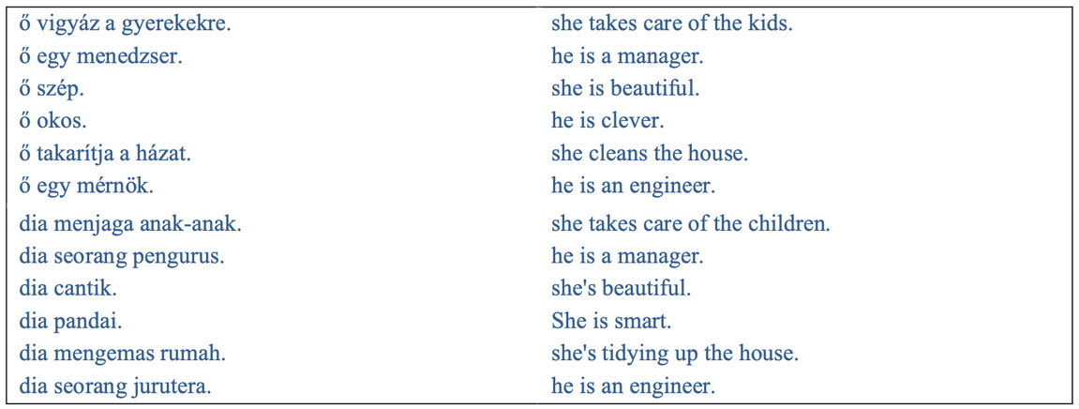
6.2 Reproduktion von Verzerrungen
KI-Systeme reproduzieren auch Verzerrungen und strukturelle Nachteile für bestimmte Gruppen. In einer berühmten Studie bewerten Buolamwini und Gebru (2018) kommerzielle KI-Systeme zur Geschlechterklassifizierung. Ein erstes Problem ist, dass die Trainingsdaten im Durchschnitt etwa 80 % hellhäutige Personen enthalten. Sie stellen außerdem fest, dass diese kommerziellen Geschlechtsklassifizierungssysteme Fehlerquoten von bis zu 34,7 % für dunkelhäutige Frauen aufweisen, während die Fehlerquote für hellhäutige Männer 0,8 % beträgt.
Bender et al. (2021) zeigen, dass große Sprachmodelle in ihren Ergebnissen nicht unbedingt vielfältig sind. Das hat unter anderem mit den Personen zu tun, die zu den Inhalten im Internet beitragen. Die Übersetzung mithilfe von KI-Systemen spiegelt Ungleichheiten und Vorurteile in der Gesellschaft wider.
Die nachstehende Tabelle zeigt die Grenzen und geschlechtsspezifischen Verzerrungen bei der automatischen Übersetzung. Es besteht die Tendenz, besser bezahlte Arbeitsplätze mit Männern und Pflegeberufe mit Frauen zu identifizieren. Die folgenden Sätze sind ungarisch und malaiisch. Obwohl es in den Sätzen keinen Hinweis auf das Geschlecht gibt, identifiziert die automatische Übersetzung Männer mit Managern und Intelligenz und Frauen mit pflegenden Berufen und Schönheit. Die Argumentation des KI-Systems ist leicht nachvollziehbar, aber es ist auch offensichtlich, dass diese Übersetzungen dazu beitragen, Stereotypen zu erhalten.
Auch Fehlklassifizierungen und Fehler sind häufig zu finden. Im Jahr 2015 twitterte ein schwarzer Softwareentwickler, dass die Bilderkennungssoftware von Google ihn und eine schwarze Freundin fälschlicherweise als Gorillas einstufte. Verständlicherweise verursachte der Tweet ein PR-Desaster für Google, und das Unternehmen sperrte seither die Bildersuche für Gorillas, Affen und Schimpansen. Derselbe Fehler passierte Facebook im Jahr 2021. Nutzer, die sich ein Video mit schwarzen Männern ansahen, wurden gefragt, ob sie mehr "Videos über Primaten" sehen wollten (Jones 2021).
Dies weist auf die Auswirkungen von Fehlern, aber auch auf die Schwierigkeiten der Technologie hin.
Tabelle 7: Übersetzung von geschlechtsneutralen Sätzen
Quelle: Spiess-Knafl (2022)

Slide 48
6.3 Vorurteile gegenüber Minderheiten
Voreingenommenheit in KI-Systemen kann zu diskriminierenden Ergebnissen führen, von denen Minderheitengruppen unverhältnismäßig stark betroffen sind. Diese Voreingenommenheit kann sich auf verschiedene Weise äußern, etwa durch ungleichen Zugang zu Dienstleistungen, voreingenommene Einstellungspraktiken und ungerechte Behandlung durch automatisierte Systeme. So hat sich beispielsweise herausgestellt, dass Gesichtserkennungstechnologien Personen mit dunklerer Hautfarbe weniger genau erkennen, was bei diesen Gruppen zu einer höheren Rate falsch positiver und falsch negativer Ergebnisse führt. Ebenso können KI-gesteuerte Einstellungsplattformen aufgrund voreingenommener Trainingsdaten versehentlich Kandidaten aus Mehrheitsgruppen bevorzugen und so bestehende Ungleichheiten aufrechterhalten.
Voreingenommenheit in KI-Systemen kann durch verschiedene Faktoren hervorgerufen werden, was zu erheblichen ethischen und sozialen Auswirkungen führt. KI-Systeme lernen aus historischen Daten, und wenn diese Daten bestehende Vorurteile widerspiegeln, kann die KI diese Vorurteile aufrechterhalten oder sogar verstärken. Wird ein KI-System beispielsweise anhand historischer Einstellungsdaten trainiert, bei denen bestimmte Bevölkerungsgruppen unterrepräsentiert waren, kann es lernen, ähnliche Kandidaten zu bevorzugen und so systembedingte Diskriminierung zu verstärken.
Die Auswirkungen von Voreingenommenheit in KI-Systemen sind weitreichend und beeinträchtigen die Fairness, die Gerechtigkeit und das Vertrauen in KI-Technologien. Unkontrollierte Voreingenommenheit kann zu Chancenverlusten, ungerechter Behandlung und Schaden für marginalisierte Gemeinschaften führen und die potenziellen Vorteile der KI untergraben.
Die Wahl der Algorithmen und deren Konfiguration kann zu Verzerrungen führen. Beispielsweise können bestimmte Algorithmen von Natur aus Mehrheitsgruppen bevorzugen, wenn sie nicht richtig ausgewogen sind.
Eine Verzerrung kann auch während der Implementierungsphase auftreten, wenn der Einsatzkontext versehentlich bestimmte Gruppen gegenüber anderen bevorzugt. So können beispielsweise Sprachmodelle, die in bestimmten Regionen eingesetzt werden, lokale Dialekte oder Minderheitensprachen nicht berücksichtigen.
Einmal eingesetzt, können KI-Systeme ihre eigenen Voreingenommenheiten durch Rückkopplungsschleifen verstärken, in denen voreingenommene Ergebnisse zu weiteren voreingenommenen Daten führen und so einen Kreislauf der Diskriminierung aufrechterhalten.

Slide 49
6.4 Datenschutz
Selbst anonyme Daten können oft mit bestimmten Personen in Verbindung gebracht werden. Ein berühmtes Beispiel ist die Entanonymisierung des Netflix-Preis-Datensatzes. Netflix hat die anonymen Filmbewertungen von 500.000 Personen freigegeben. Narayanan und Shmatikov (2008) haben die Internet Movie Database verwendet, um erfolgreich Nutzer aus dem Datensatz zu de-anonymisieren. Ihre Ergebnisse sind beeindruckend: "Mit 8 Filmbewertungen (von denen 2 völlig falsch sein können) und Daten, die einen Fehler von 14 Tagen aufweisen können, können 99 % der Datensätze eindeutig identifiziert werden. Für 68 % reichen zwei Bewertungen und Daten (mit einem Fehler von 3 Tagen) aus". Dies hat wichtige Auswirkungen, da die Anonymisierung politische oder sexuelle Vorlieben offenbaren könnte.
Ein weiteres Problem sind Datenpannen. Beispielsweise arbeiten autonome Waffensysteme mit Daten, die oft fehlerhaft sind. Desinformation ist ein weiteres Problem (Buchanan et al., 2021) oder der Energiebedarf von Sprachmodellen (Bender et al. 2021). Zumindest ist der Energiebedarf effizienter als der Betrieb einiger Kryptowährungsnetzwerke.
Der Einsatz von KI-Technologien wirft erhebliche Bedenken hinsichtlich des Schutzes der Privatsphäre auf, insbesondere im Zusammenhang mit der Erhebung, Speicherung und Nutzung personenbezogener Daten.
Die Ethik der Datenerhebung hängt davon ab, dass eine informierte Zustimmung eingeholt wird und dass die Personen wissen, wie ihre Daten verwendet werden.
KI-Technologien wie Gesichtserkennung und prädiktive Analytik ermöglichen umfassende Überwachungsmöglichkeiten. Diese Technologien können zwar die Sicherheit erhöhen, bergen aber auch Risiken für die Privatsphäre des Einzelnen und können zu einer ungerechtfertigten Überwachung und Profilerstellung führen.
Ein Gleichgewicht zwischen technologischer Innovation und dem Schutz der Privatsphäre muss sorgfältig abgewogen werden.
Zu den Strategien zum Schutz der Privatsphäre bei gleichzeitiger Nutzung von KI-Funktionen gehören:
  Einführung transparenter Datenpraktiken und Rechenschaftspflicht der Unternehmen bei Datenmissbrauch.
  Wenn man den Nutzern die Kontrolle über ihre Daten gibt, einschließlich der Möglichkeit, die Weitergabe von Daten zu unterbinden oder einzuschränken, kann dies den Schutz der Privatsphäre verbessern.

Slide 50
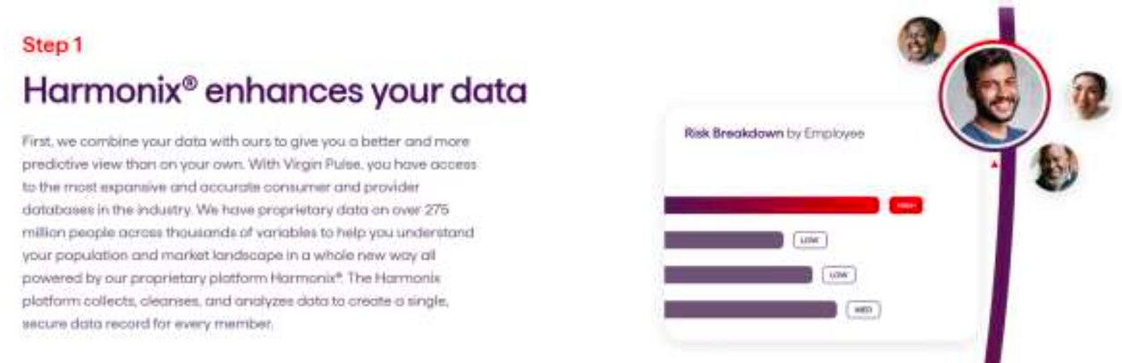
6.5 Geistiges Eigentum
Sie erinnern sich vielleicht an das Beispiel von Virgin Pulse. Sie haben Daten von 275 Millionen Menschen gesammelt, die sie nutzen, um Dienstleistungen anzubieten. Niemand hat wirklich seine ausdrückliche Zustimmung gegeben, dass seine Daten für diese Zwecke verwendet werden. Siehe Bildschirmfoto unten.
Es gibt viele Fälle, in denen öffentliche Daten an private Unternehmen weitergegeben werden. In diesem Zusammenhang wird häufig die Vereinbarung über die gemeinsame Nutzung von Daten zwischen dem Royal Free Hospital und der Google-Tochter DeepMind diskutiert:
DeepMind erhielt Zugang zu fünf Jahren Patientendaten, um akute Nierenverletzungen vorherzusagen. Die Ergebnisse sollten dann in die Entwicklung einer App einfließen, die Informationen über die Situation eines Patienten liefert. Die Vereinbarung über die gemeinsame Nutzung von Daten gab Anlass zu Bedenken, da Patienten möglicherweise nicht bereit waren, sensible Gesundheitsdaten mit einer Google-Tochtergesellschaft zu teilen (Hawkes, 2016). Später stellte sich heraus, dass die Daten auf unangemessener Basis weitergegeben wurden, obwohl die Wirksamkeit der App bestätigt wurde (Iacobucci, 2017).
Dies verdeutlicht das Spannungsverhältnis zwischen der Notwendigkeit, über gute Daten zu verfügen, um nützliche Produkte zu entwickeln, aber auch das Vertrauen, das in diesem Bereich erforderlich ist. Später, als das Gesundheitsteam von Deep Mind sich Google Health anschloss, wiesen die Forscher darauf hin, dass das Vertrauensdefizit angegangen werden muss, um die Möglichkeiten der Technologie zu erschließen (Morley et al., 2019).
Es gibt auch andere Fälle. Zum Beispiel sammeln Webcrawler Informationen aus dem Internet, um sie für alle möglichen Zwecke zu verwenden. Niemand fragt die Schöpfer und Autoren, ob sie damit einverstanden sind, dass ihre Arbeit für welchen Zweck auch immer verwendet wird.

Slide 51
6.6 Methoden zur Erkennung und Abschwächung von Verzerrungen und Überprüfbarkeit
Verzerrungen entstehen häufig bei der Datenerfassung und -aufbereitung. Um dies abzumildern, müssen verschiedene Daten beschafft werden, um alle demografischen Gruppen zu repräsentieren, und es müssen Methoden zur Datenerweiterung wie Oversampling und die Erzeugung synthetischer Daten eingesetzt werden. Vorverarbeitungstechniken wie die Neugewichtung von Stichproben, die Anonymisierung von Daten und der Umgang mit fehlenden Daten tragen ebenfalls dazu bei, Verzerrungen vor Beginn der Modellschulung zu reduzieren.
Algorithmische Lösungen sind entscheidend für die Beseitigung von Verzerrungen während der Modellschulung. Fairnessbewusste Algorithmen betten Fairnessbedingungen in Lernprozesse ein, um ein Gleichgewicht zwischen Genauigkeit und Gerechtigkeit herzustellen. Adversarial Debiasing trainiert Modelle zusammen mit adversarialen Netzwerken, um Verzerrungen zu erkennen und zu minimieren. Nachbearbeitungstechniken, wie die Anpassung von Schwellenwerten und die Neueinstufung von Ergebnissen, gewährleisten Fairness nach dem Training.
Der Abbau von Voreingenommenheit erfordert eine Verpflichtung zu bewährten Praktiken und ethischen Grundsätzen. Ein inklusiver Entwurf beinhaltet die Einbeziehung verschiedener Interessengruppen, um unterschiedliche Perspektiven zu berücksichtigen. Transparenz und Rechenschaftspflicht sind von entscheidender Bedeutung, wobei Modellentscheidungen klar dokumentiert und erläutert werden müssen. Kontinuierliche Überwachung und Rückkopplungsschleifen ermöglichen eine fortlaufende Erkennung von Verzerrungen, und ethische Rahmenbedingungen leiten die Entwicklung von KI-Systemen, die Fairness, Rechenschaftspflicht und Transparenz in den Vordergrund stellen.
Beginnen wir mit einem Audit, das Pymetrics in Auftrag gegeben hat. Sie ist insofern interessant, als sie die Aspekte umreißt, die in den Anwendungsbereich und außerhalb des Anwendungsbereichs der Prüfung von Wilson et al. (2021) fallen. Während der Prüfung konzentrierten wir uns auf die folgenden spezifischen Fragen:
(1) Korrektheit
(2) Direkte Diskriminierung
(3) Entschärfung der Umgehung
(4) Soziotechnische Schutzmaßnahmen
(5) Fundierte Annahmen
Lassen Sie uns auch einen Blick auf all das werfen, was außerhalb des Prüfungsumfangs lag (Wilson et al., 2021):
Genauso wichtig wie die Definition dessen, was wir geprüft haben, ist das Verständnis dessen, was wir nicht geprüft haben. Dieser Punkt ist von entscheidender Bedeutung für die richtige Einordnung einer Prüfung in den Kontext, um sich auf spezifische Kriterien für Erfolg oder Misserfolg konzentrieren zu können. Unsere Prüfung bezog sich insbesondere nicht auf die folgenden Aspekte der Produkte und des Geschäfts von Pymetrics.

Slide 52
6.8 Ethische Verantwortlichkeiten der Arbeitgeber
Die Arbeitgeber tragen eine große ethische Verantwortung dafür, dass die in ihren Unternehmen eingesetzten KI-Systeme fair und für alle Mitarbeiter förderlich sind.
Arbeitgeber sollten transparent darüber sein, wie KI in ihrem Unternehmen eingesetzt wird. Eine klare Kommunikation über den Zweck, die Funktionsweise und die Auswirkungen von KI-Systemen trägt zum Aufbau von Vertrauen und Verständnis unter den Mitarbeitern bei.
Es kann in Betracht gezogen werden, Schulungen zur Erkennung und Verringerung von Voreingenommenheit bei KI sowohl für Mitarbeiter als auch für Manager anzubieten. Diese Schulungen sollten die ethischen Implikationen von KI, die Quellen von Voreingenommenheit und Strategien zum Abbau von Voreingenommenheit in KI-Anwendungen abdecken. Nur wenige Unternehmen halten dies für wichtig.
KI-gesteuerte Entscheidungen können sich manchmal negativ auf die Arbeitnehmer auswirken. Die Arbeitgeber sollten Unterstützungssysteme entwickeln, um denjenigen zu helfen, die davon betroffen sind. Dazu gehört auch die Bereitstellung von Umschulungs- und Weiterbildungsmöglichkeiten, damit sich die Mitarbeiter an die durch KI-Technologien verursachten Veränderungen anpassen können.
Der Einsatz von KI im Personalwesen, einschließlich Einstellung, Leistungsbeurteilung und Beförderung, sollte durch ethische Leitlinien geregelt werden. Diese Leitlinien sollten sicherstellen, dass KI-Systeme fair, transparent und frei von Diskriminierung sind.
Der Schutz von Mitarbeiterdaten sollte bei der Nutzung und Schulung von KI-Systemen gewährleistet sein. Arbeitgeber müssen sicherstellen, dass die Datenerfassung und -verarbeitung den Datenschutzgesetzen und -vorschriften entspricht und dass die Datenschutzrechte der Mitarbeiter respektiert werden.

Slide 53
6.9 Arbeitsplatzverluste und soziale Sicherheit
Die KI-gestützte Automatisierung verändert die Industrie, indem sie Effizienz, Produktivität und Genauigkeit steigert. Dieser Fortschritt hat jedoch oft die unbeabsichtigte Folge der Verdrängung von Arbeitsplätzen. Da KI und Automatisierung zunehmend Routine-, repetitive und sogar komplexe Aufgaben übernehmen, werden bestimmte Arbeitsplätze obsolet, was zu einem erheblichen Personalabbau führt. Untersuchungen legen nahe, dass ein großer Teil der weltweiten Arbeitsplätze automatisiert werden könnte. Diese Verschiebung wirkt sich auf unterschiedliche Sektoren aus, wobei das Risiko der Automatisierung in den Bereichen Fertigung, Einzelhandel und Verwaltung am größten ist.
Um die negativen Auswirkungen der KI-bedingten Verlagerung von Arbeitsplätzen abzumildern, ist es wichtig, wirksame Strategien für den Übergang von Arbeitskräften zu implementieren, die sich auf die Umschulung von Arbeitnehmern konzentrieren, um den Anforderungen des sich wandelnden Arbeitsmarktes gerecht zu werden. Die Förderung der kontinuierlichen Weiterbildung und Qualifizierung ist von entscheidender Bedeutung, um die Arbeitnehmer bei der Anpassung an die neuen Arbeitsanforderungen zu unterstützen.
Auch die Regierungspolitik spielt eine entscheidende Rolle bei der Bekämpfung der durch KI verursachten Arbeitsplatzverlagerung. Investitionen in die Bildung, insbesondere in den MINT-Bereichen (Wissenschaft, Technologie, Ingenieurwesen und Mathematik) und in die digitale Kompetenz, sollten neben der Finanzierung von Umschulungs- und Weiterbildungsinitiativen zur Vorbereitung der Arbeitskräfte auf künftige Beschäftigungsmöglichkeiten Vorrang haben.
Das Angebot von Anreizen für Unternehmen, die in die Ausbildung und Entwicklung von Arbeitskräften investieren, kann Arbeitgeber durch Steuergutschriften, Zuschüsse und Subventionen ermutigen, sich aktiv an Umschulungsmaßnahmen zu beteiligen.
Soziale Sicherheitsnetze und Unterstützungssysteme sind ebenfalls wichtig, um vertriebene Arbeitnehmer zu unterstützen und einen reibungslosen Übergang in eine neue Beschäftigung zu gewährleisten.
Die Systeme der sozialen Sicherheit sollen den Einzelnen vor Risiken schützen. Die folgenden Elemente werden in der Regel von sozialen Sicherungssystemen abgedeckt (Forde et al., 2017):
  Gesundheitswesen (Kosten)
  Krankheit (Leistungen während des Krankheitsurlaubs)
  Mutterschaft (Kosten und Leistungen)
  Invalidität (Leistungen)
  Alter (Rentenleistungen)
  Hinterbliebene (Leistungen)
  Arbeitsunfälle/Arbeitsunfälle und Krankheiten (Kosten)
  Familie (Leistungen)
  Arbeitslosigkeit (Leistungen)
  Garantierte Mindestmittel (Leistungen)
  Langzeitpflege (Kosten)
Die Systeme der sozialen Sicherheit werden in Europa unterschiedlich gehandhabt. Während einige steuerfinanziert sind, sind andere beitragsorientiert.
Die Rechte der sozialen Sicherheit sind oft an den Beschäftigungsstatus gebunden, aber es gibt Ausnahmen. In Deutschland beispielsweise genießen Heimarbeiter und Künstler einen vom Beschäftigungsstatus losgelösten Sozialversicherungsschutz (Chesalina, 2018).

Slide 54





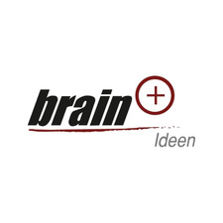



Dankeschön
Für Ihre Aufmerksamkeit
Finanziert von der Europäischen Union. Die geäußerten Ansichten und Meinungen sind jedoch ausschließlich die des Autors/der Autoren und spiegeln nicht unbedingt die der Europäischen Union oder der Europäischen Exekutivagentur für Bildung und Kultur (EACEA) wider. Weder die Europäische Union noch die EACEA können für diese verantwortlich gemacht werden.

